Slide 1






IX Taller GBIF de Modelización de
Nichos Ecológicos
Sesión 1:
Introducción a los modelos de distribución de especies
Blas M. Benito

Slide 2
PRESENTACIÓN DEL TALLER

Slide 3
EL TALLER: SESIONES
Sesión 1
  Distribución y nicho ecológico
  Modelos de distribución: introducción y aplicaciones
  El proceso de modelado
  Preparación de presencias y variables

Slide 4
EL TALLER: SESIONES
Sesión 2
  Métodos de modelización
  Ensamblado, evaluación y umbrales de corte
  Proyección en el espacio y el tiempo
Sesión 3
  Taller de trabajo individual o en grupo
Sesión 4
  Taller de trabajo individual o en grupo
  Presentación de resultados
  Discusión final y cierre del taller

Slide 5
ESPECIES, NICHOS, Y DISTRIBUCIONES

Slide 6
INDIVIDUO
INDIVIDUO
INDIVIDUO
INDIVIDUO
AMBIENTE
INDIVIDUO
INDIVIDUO
INDIVIDUO
INDIVIDUO
INDIVIDUO
INDIVIDUO
INDIVIDUO
INDIVIDUO
INDIVIDUO
INDIVIDUO
nutrientes
competencia
energía
INDIVIDUO
espacio
refugio
hábitat
medio
supervivencia
movilidad
crecimiento
tolerancia
reproducción
estructura
espacial
variabilidad
temporal

Slide 7
BARRERAS
GEOGRÁFICAS
CLIMA
GEOLOGÍA
CAPACIDAD
DISPERSIVA
SUELO
INTERACCIONES
local espacio continental
TOPOGRAFÍA
TEMPERATURAS
EXTREMAS
AGUA
DINÁMICA
POBLACIONAL
NUTRIENTES
PERTURBACIONES
años tiempo milenios

Slide 8
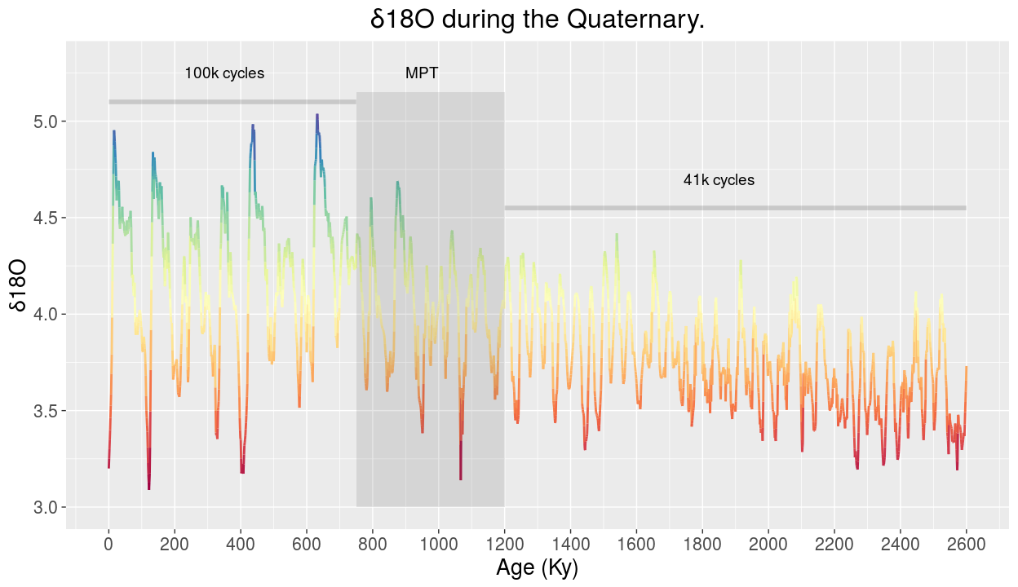
TEMPERATURA

Slide 9
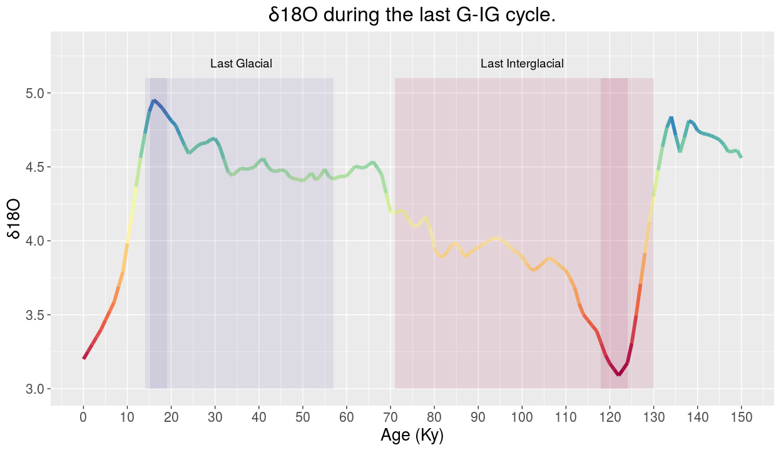
TEMPERATURA

Slide 10
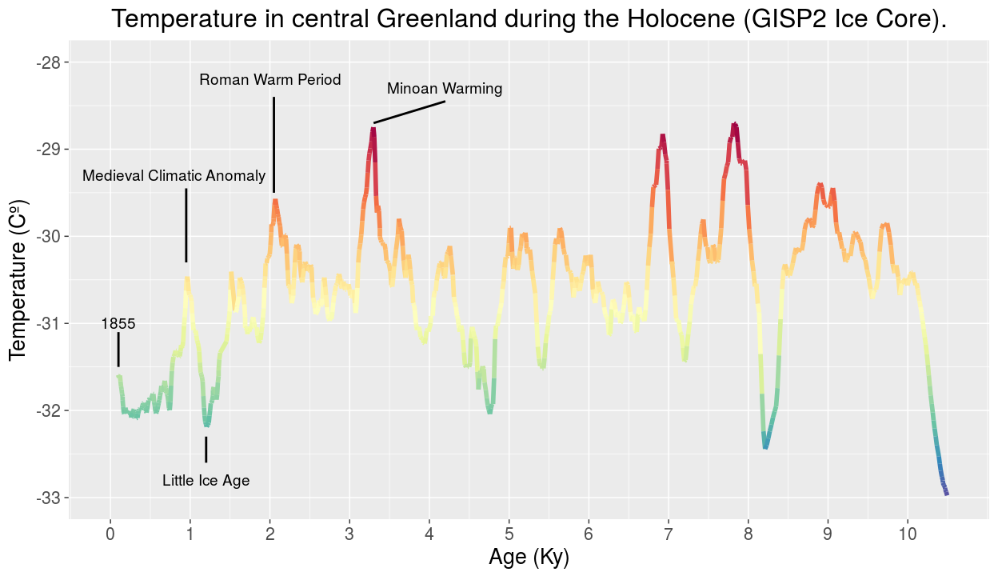
TEMPERATURA

Slide 11
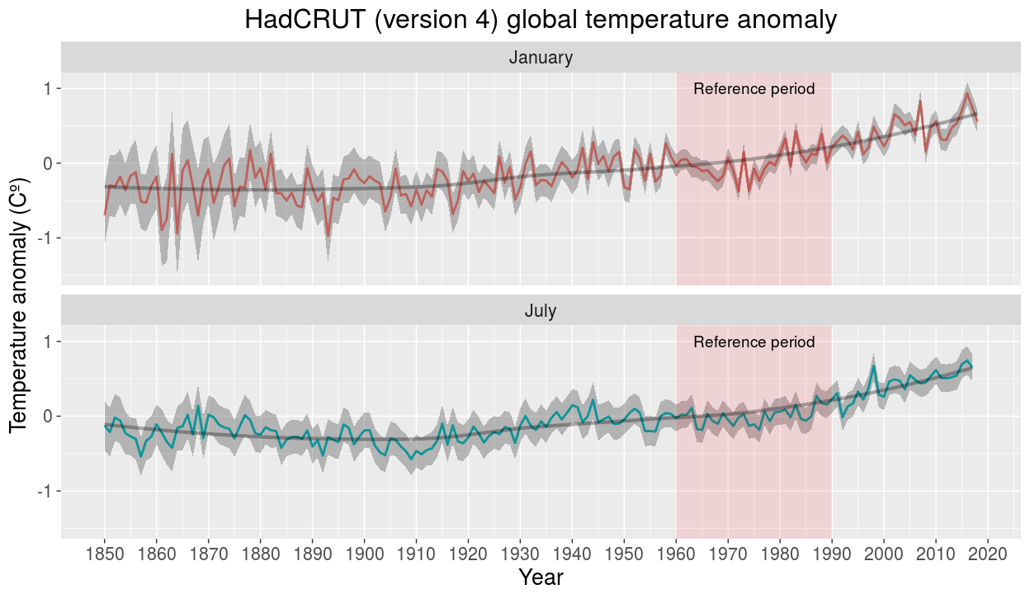
TEMPERATURA

Slide 12
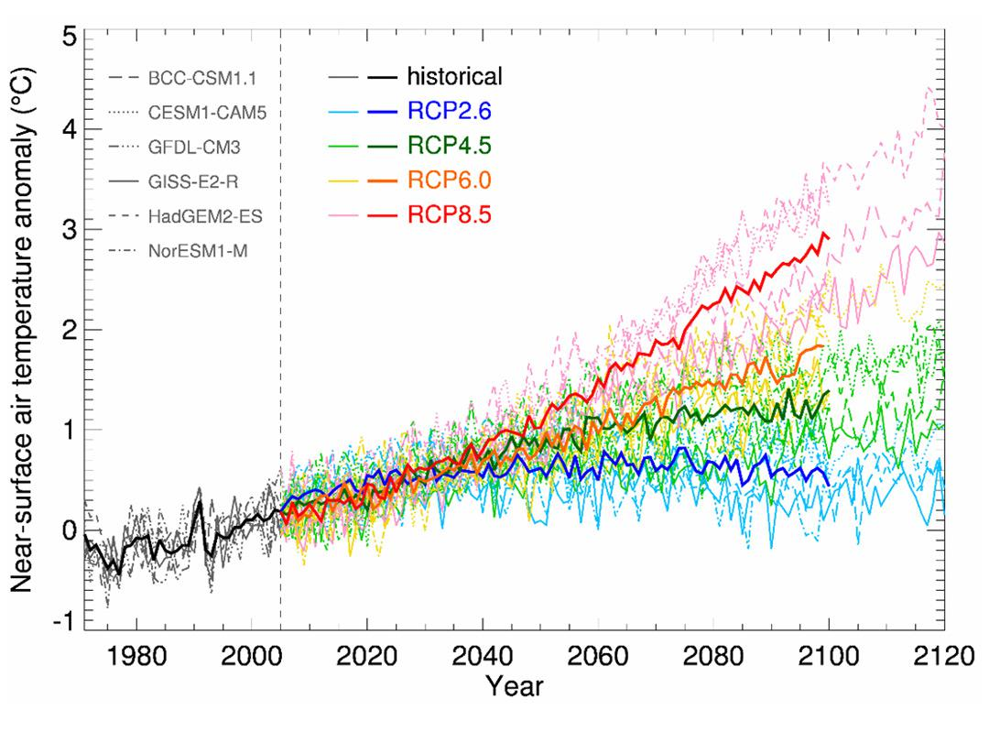
TEMPERATURA

Slide 13
TEMPERATURA
Efecto metabólico → supervivencia, reproducción (fenología!), estrés térmico.
Temperaturas extremas suele definir límites de distribución mejor que medias (organismos no perciben temperatura media anual).
Se mapea con cierta precisión: estaciones meteorológicas + interpolación (Worldclim) o teledetección (MODIS Land Surface Temperature).
Se predice con Modelos de Circulación Global

Slide 14
circulación
atmosférica
Órbita terrestre
Radiación solar
Albedo
Gases invernadero
PRECIPITACIÓN
TEMPERATURA
NIVEL MAR
ICE CAP
latitud
topografía
ESTRÉS
HÍDRICO
(evapot. - congelación)
ESTRÉS
TÉRMICO
CONFIGURACIÓN
GEOGRÁFICA

Slide 15
TOPOGRAFÍA
ELEVACIÓN
Gradiente térmico
TEMPERATURA
Presión atmosférica
OXÍGENO
ESTABILIDAD
DEL TERRENO
PENDIENTE
ESCORRENTÍA
ÍNDICE DE
HUMEDAD
GROSOR
DEL SUELO
CONCAVIDAD
CONVEXIDAD
DISPONIBILIDAD
DE AGUA
ORIENTACIÓN
INSOLACIÓN
POSICIÓN
TOPOGRÁFICA
EXPOSICIÓN A
VIENTO

Slide 16
GEOLOGÍA Y SUELOS
GEOLOGÍA
PRECIPITACIÓN
TOPOGRAFÍA
COMPOSICIÓN
DEL SUELO
CAPACIDAD
DE RETENCIÓN
BARRERAS
GEOGRÁFICAS
FRAGMENTACIÓN
DEL HÁBITAT
NUTRIENTES
DISPONIBILIDAD
DE AGUA

Slide 17
VARIABLES PROXIMALES Y DISTALES
Variable proximal: afecta directamente a la supervivencia/crecimiento/reproducción de los individuos.
  Luz solar en plantas.
  Disponibilidad de presas en carnívoros.
Variable distal: está indirectamente relacionada con una o varias variables proximales.
  Elevación
  Topografía

Slide 18
VARIABLES PROXIMALES Y DISTALES
variable
proximal
individuo
variable
distal
?
individuo
variable
distal

Slide 19
ACTIVIDAD HUMANA
Fragmentación y destrucción de hábitats
Explotación de poblaciones
Introducción de especies invasoras
Extracción de recursos requeridos por poblaciones silvestres (agua, suelo)
Dispersión a larga distancia
La actividad humana modifica la distribución natural de las especies
The Last of the Wild (human footprint): https://sedac.ciesin.columbia.edu/data/set/wildareas-v3-2009-human-footprint

Slide 20
¿COMO RESPONDEN LOS INDIVIDUOS Y LAS POBLACIONES A ESAS VARIABLES?

Slide 21
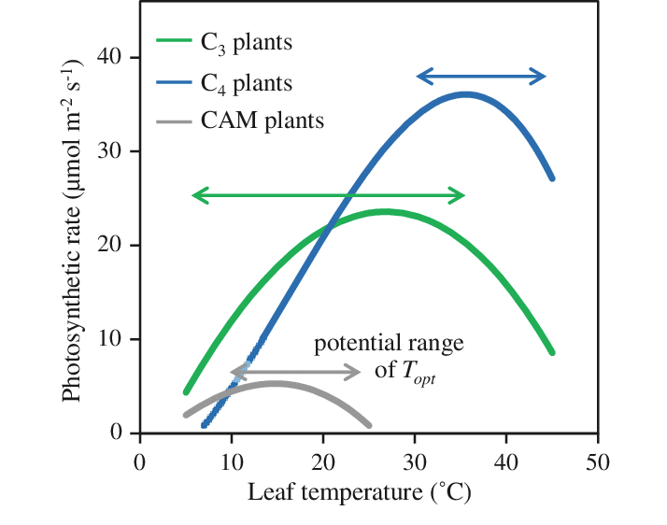
RESPUESTAS DEL INDIVIDUO
Fotosíntesis ~ temperatura
DOI: 10.1007/s11120-013-9874-6

Slide 22
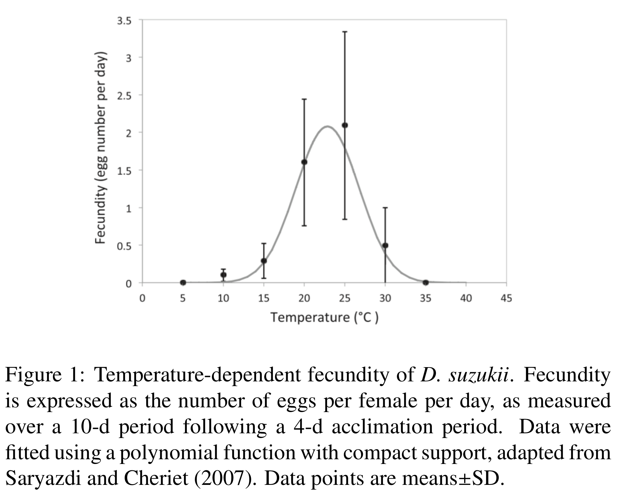
fecundidad ~ temperatura
DOI: 10.1093/jee/tow006

Slide 23
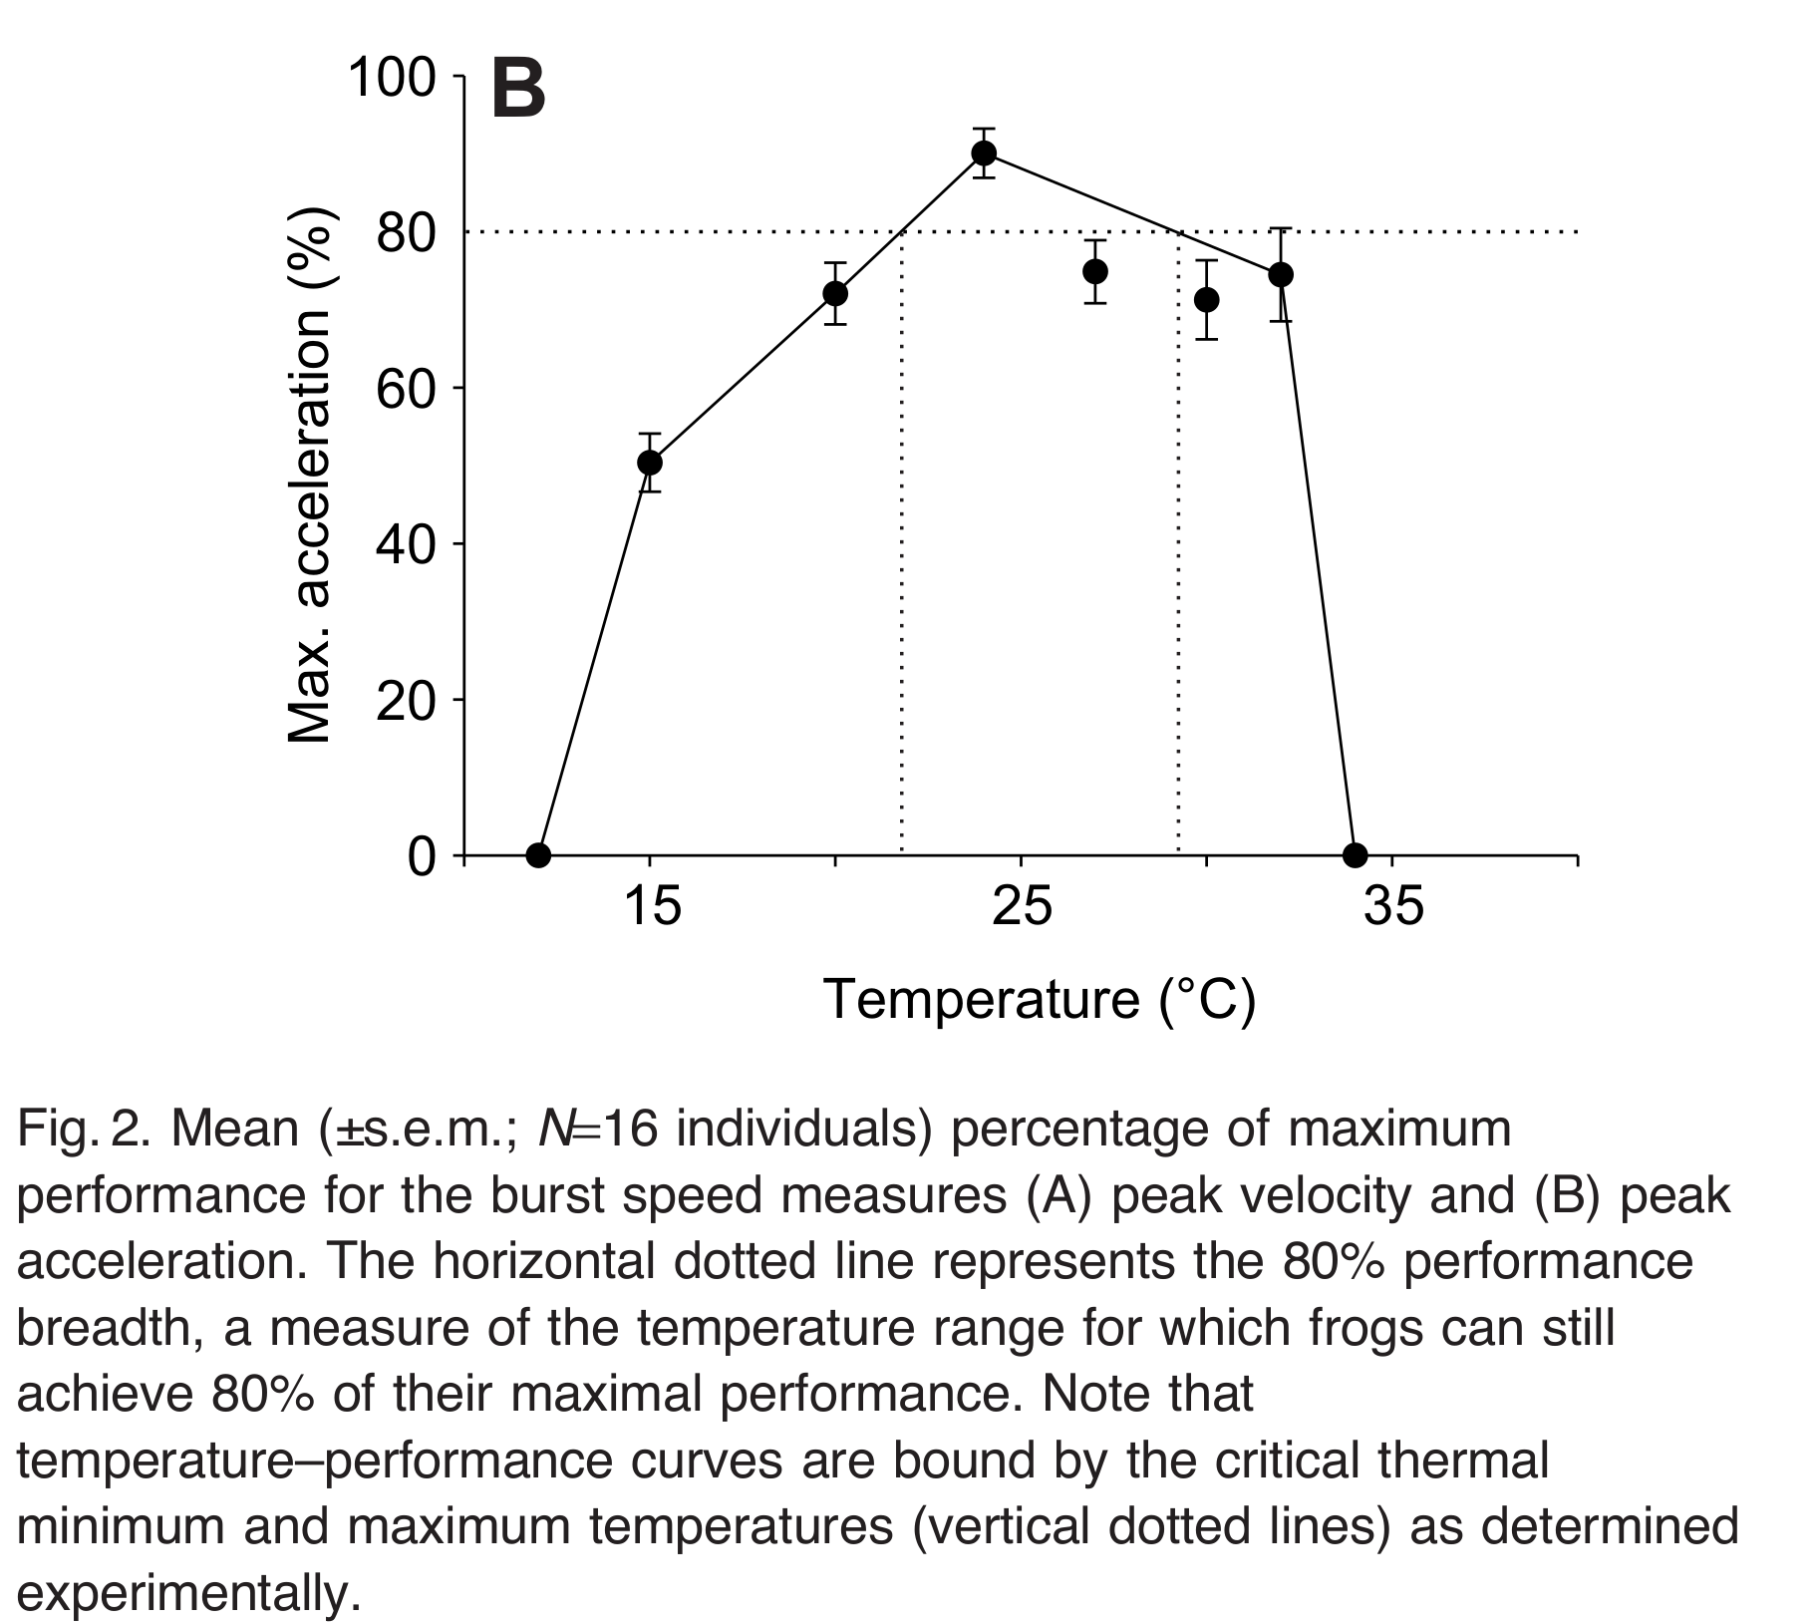

movilidad ~ temperatura
DOI: 10.1242/jeb.069765

Slide 24
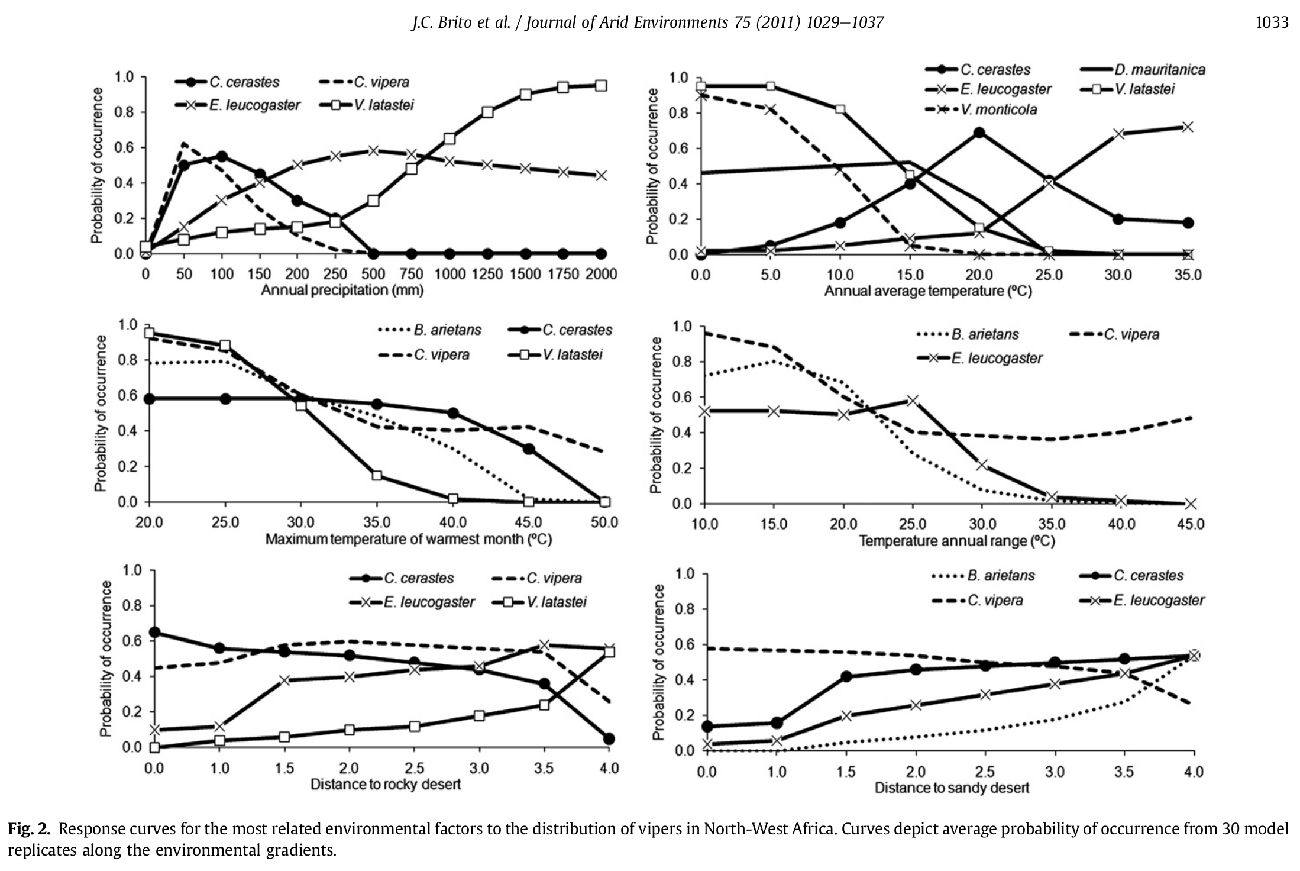
RESPUESTAS DE LAS POBLACIONES

Slide 25
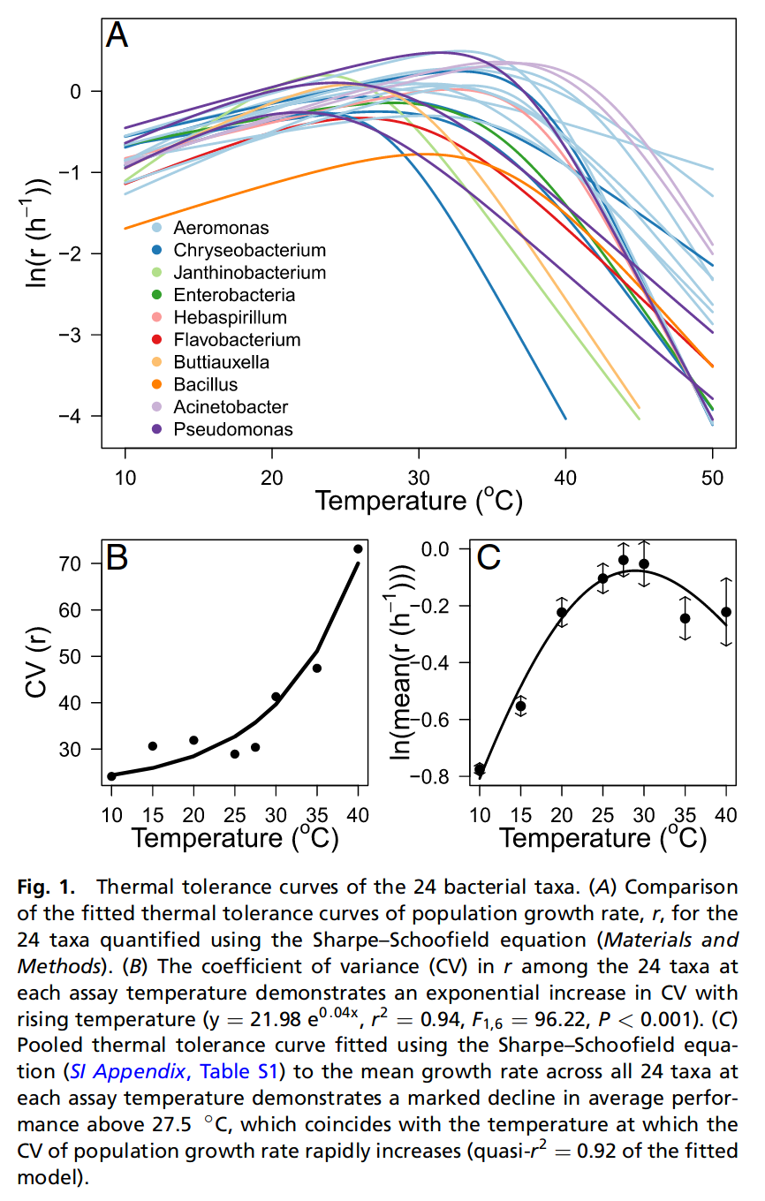
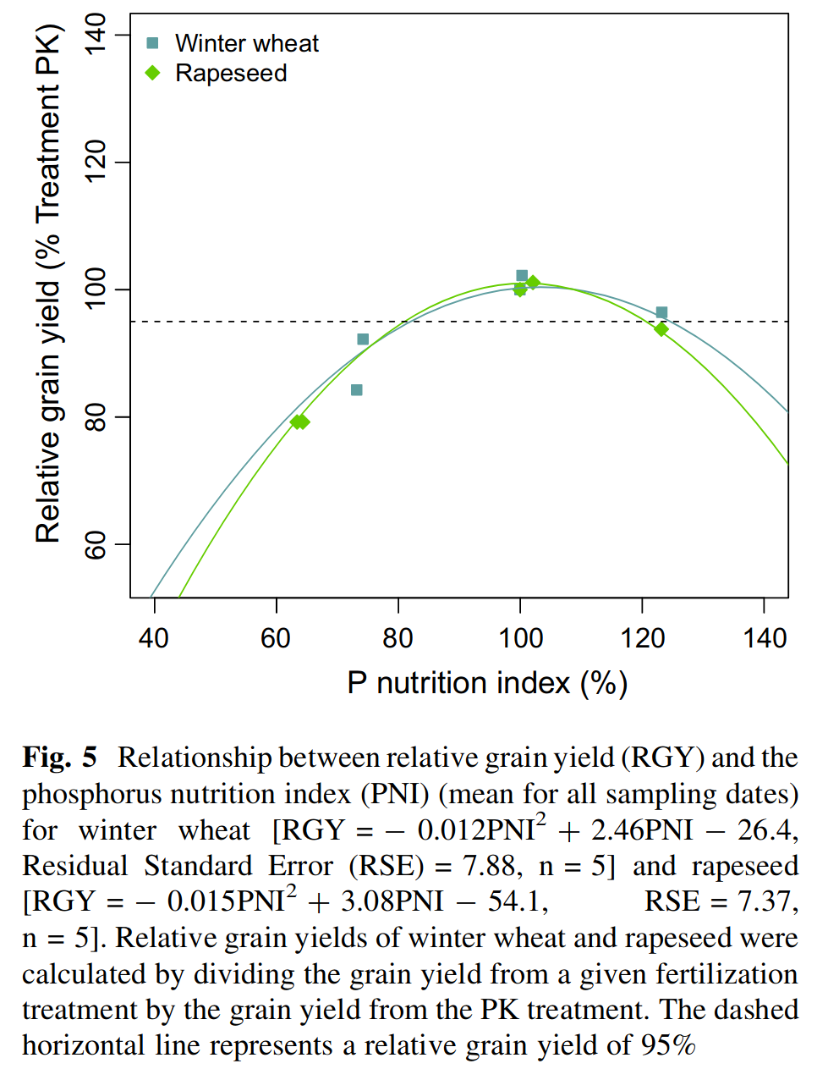
supervivencia ~ temperatura biomasa ~ nutrientes
DOI: 10.1073/pnas.1805518115 DOI: 10.1007/s10705-018-9956-0

Slide 26
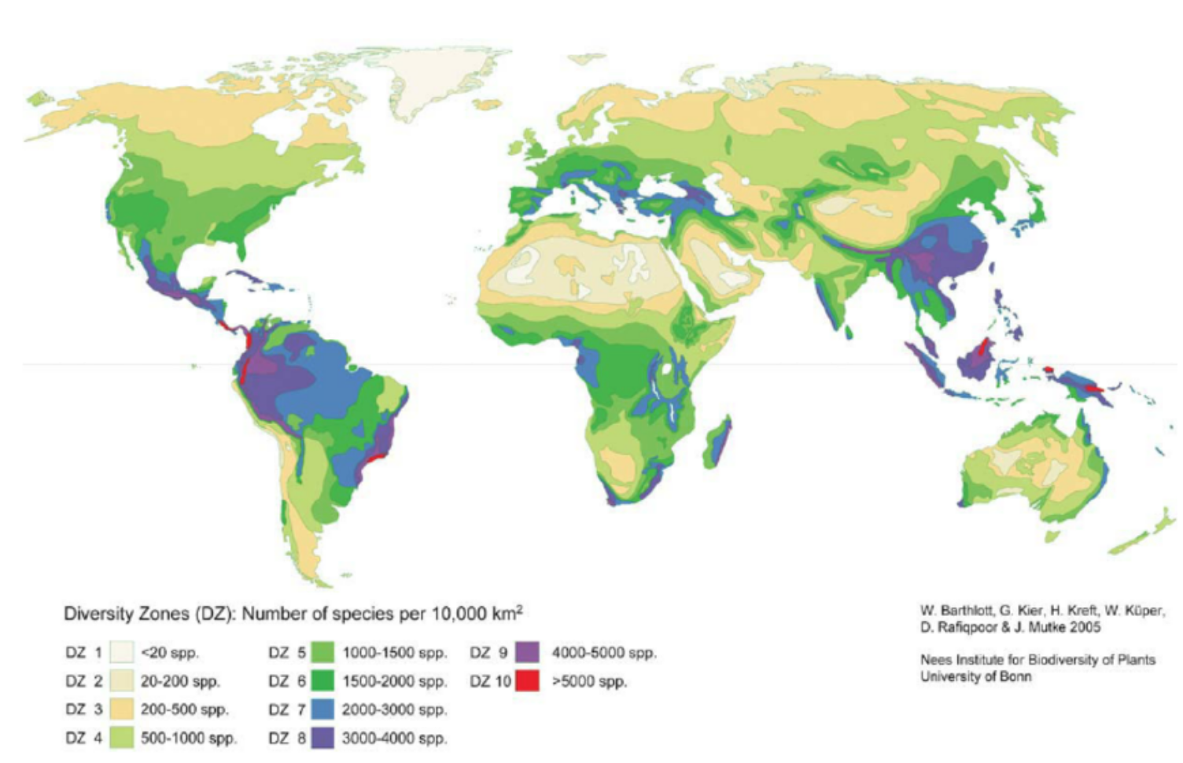
RESPUESTA DE LA BIODIVERSIDAD
Mutke et al. 2010

Slide 27
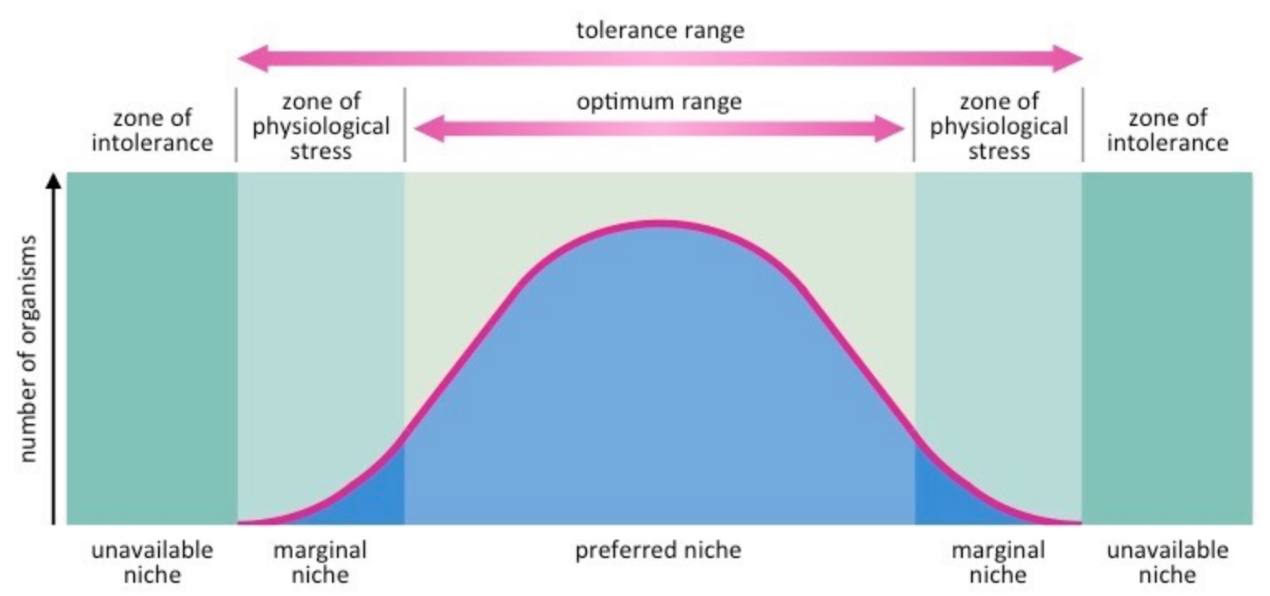
EL NICHO ECOLÓGICO
Marginalidad: distancia entre el óptimo del nicho y la media de la variable ambiental en el área de estudio
Especialización: ancho del nicho ecológico.

Slide 28
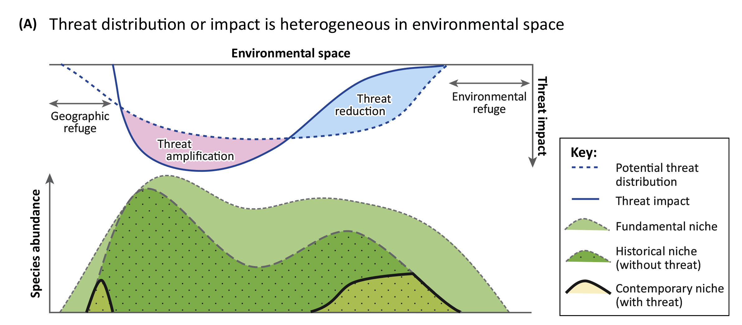
REDUCCIÓN DE NICHO
DOI: 10.1016/j.tree.2017.02.013

Slide 29
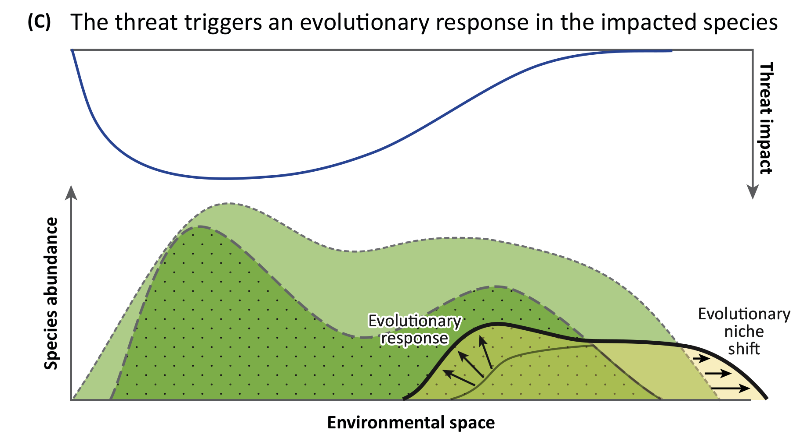
EXPANSIÓN DE NICHO
DOI: 10.1016/j.tree.2017.02.013

Slide 30
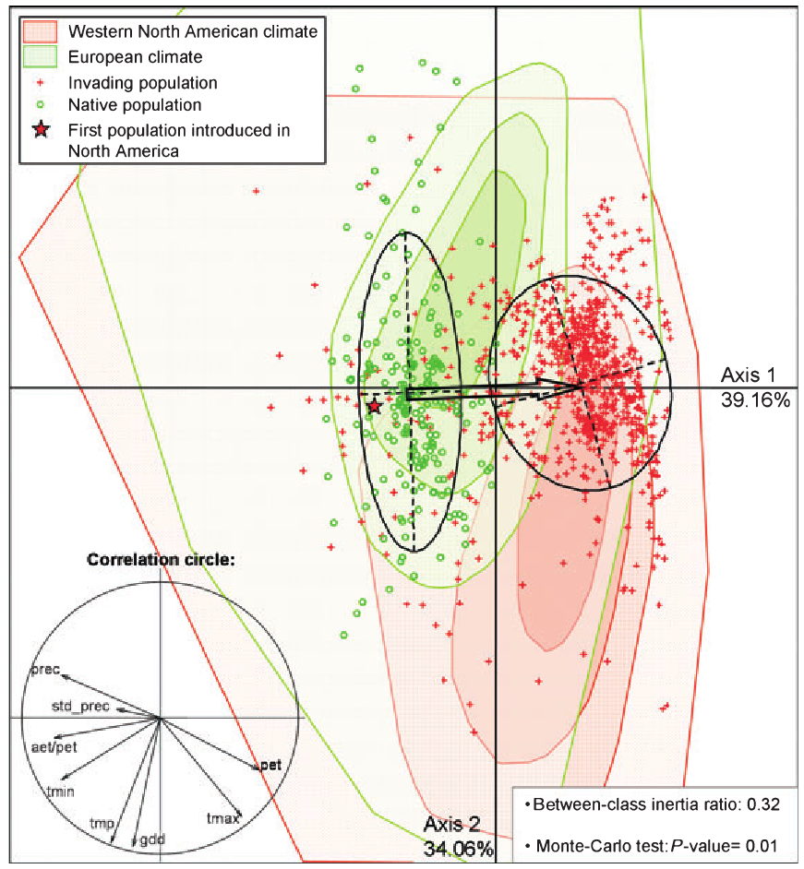
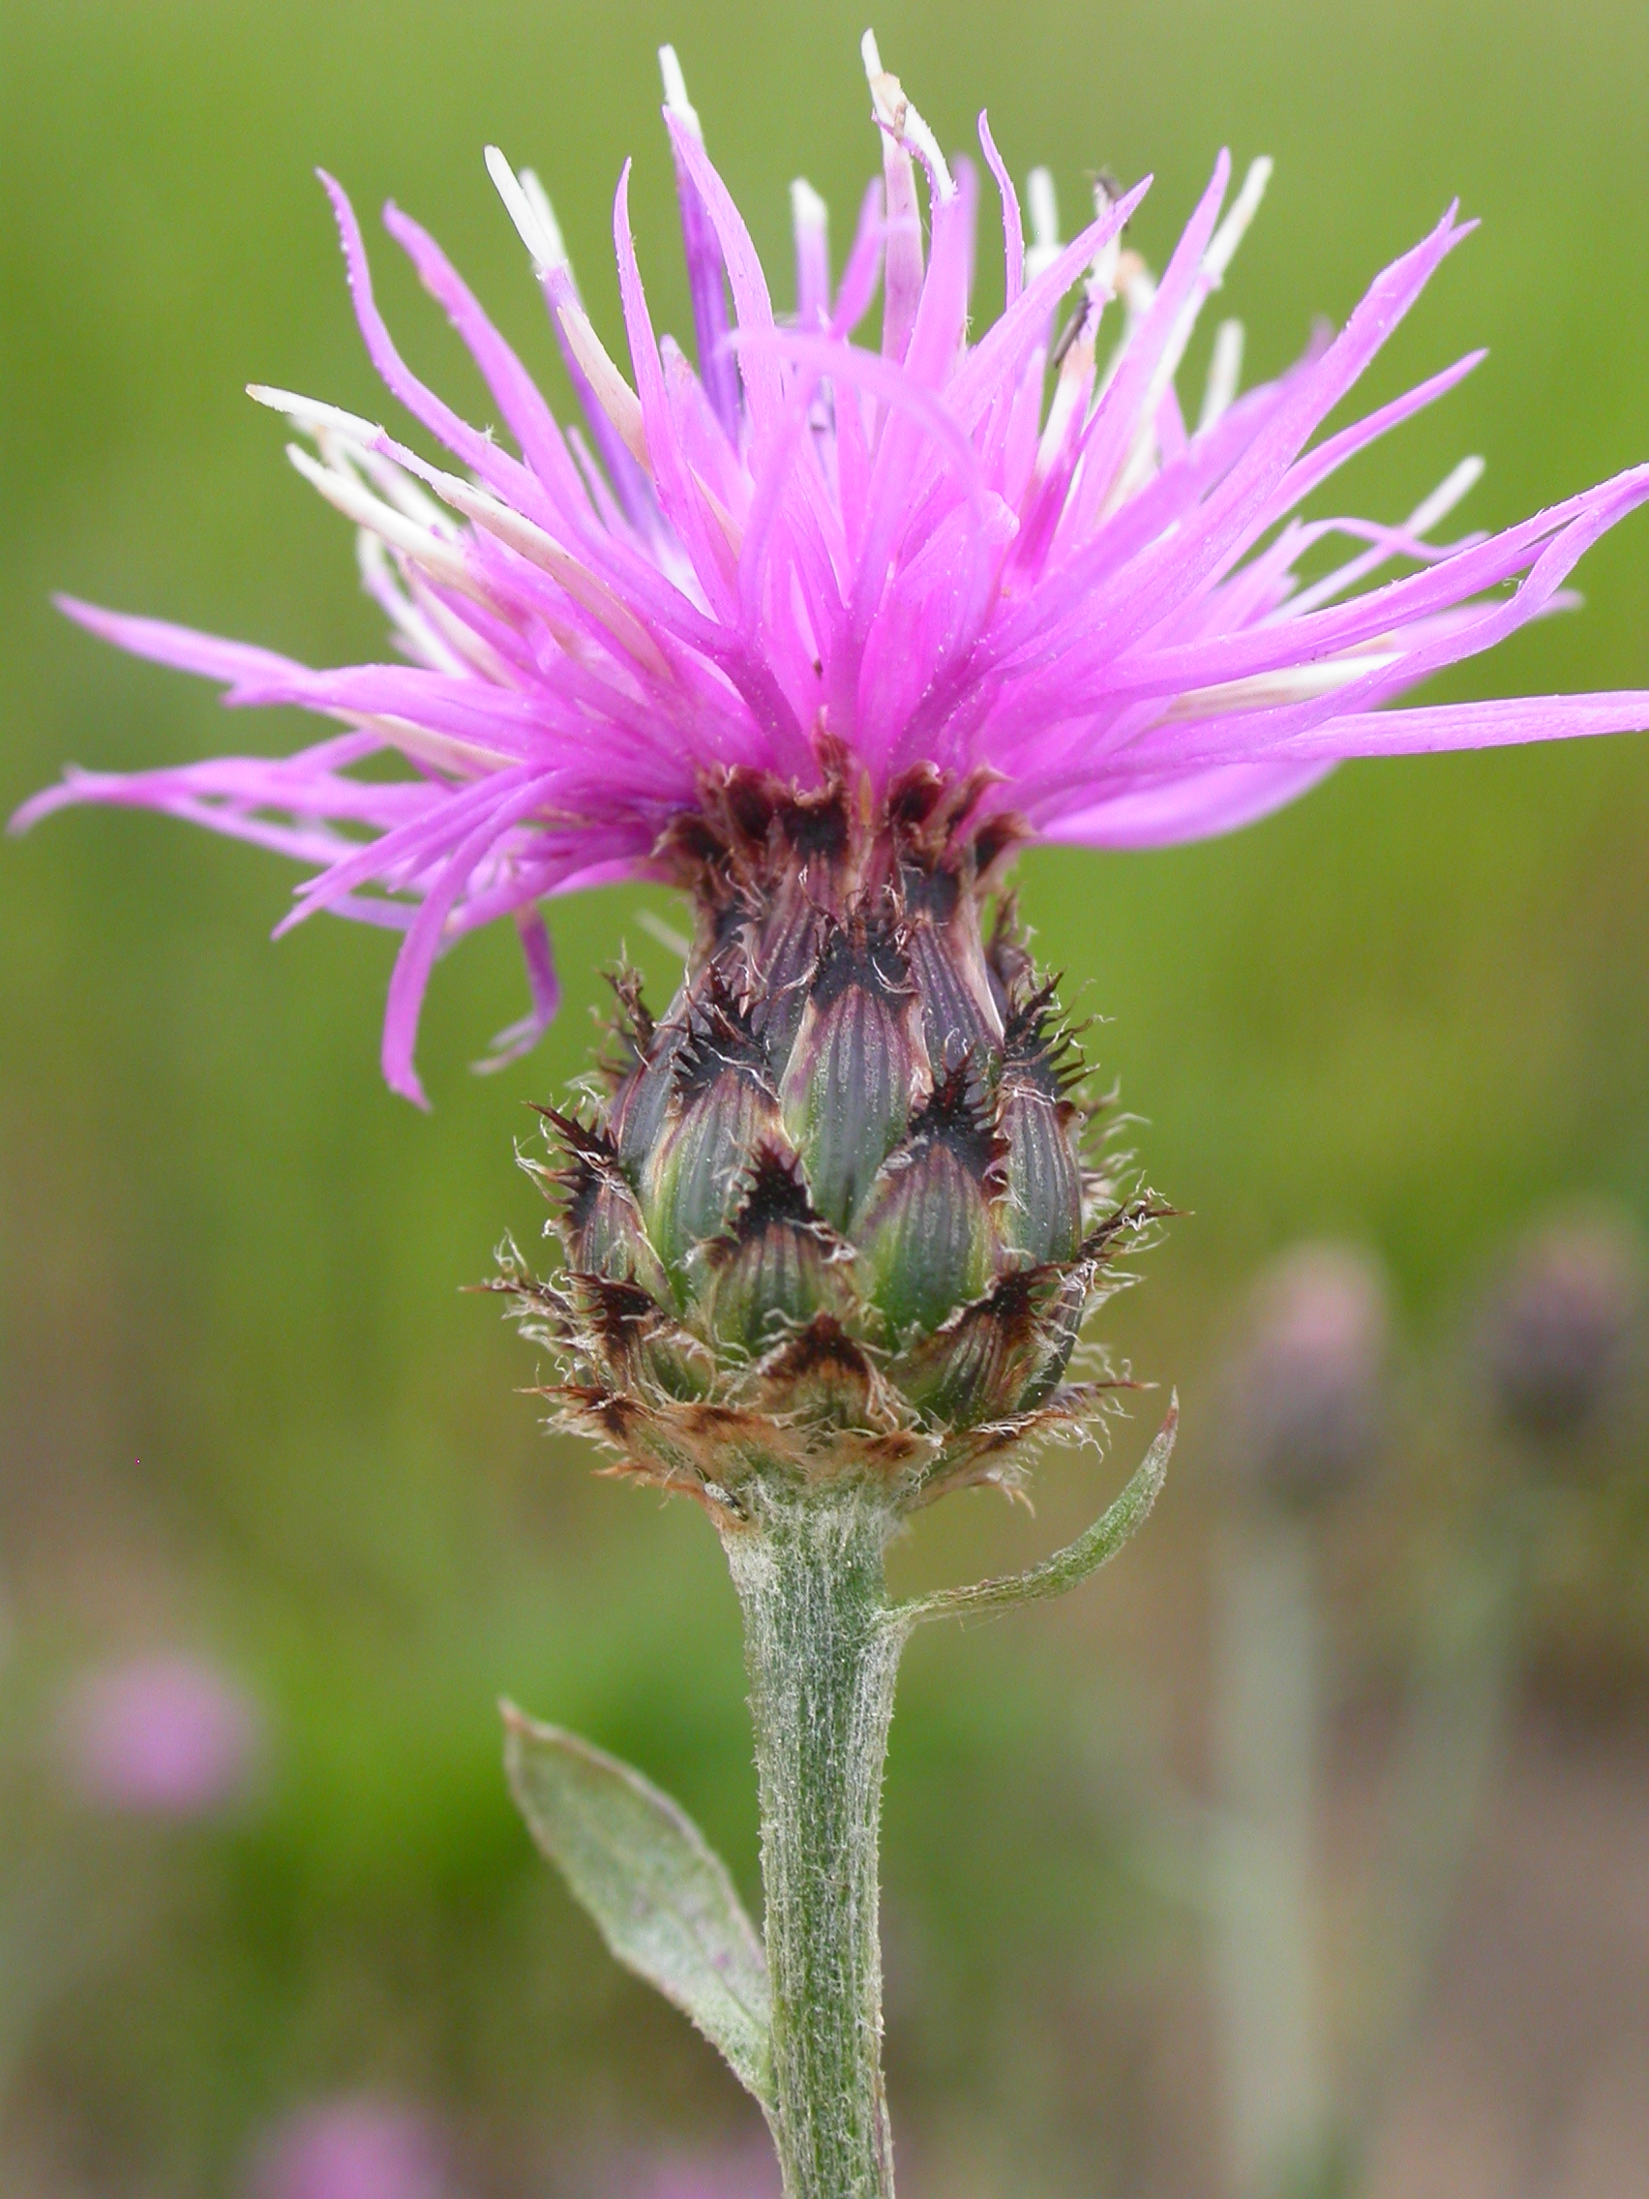
EJEMPLO DE EXPANSIÓN DE NICHO
Broenninmann et al. 2007. Evidence of climatic niche shift during biological invasions. Ecology Letters 10, 701-709
Centaurea maculosa
Notes:
Cartografía automática de especies: Los MDE son útiles para generar cartografías de presencia de especies de bajo coste, porque obtienen buenos resultados con un volumen limitado de datos. Estas aplicaciones tienen poca salida en la literatura especializada, pero se usan en entornos de gestión. Aún así hay algún ejemplo:
Location: Oman.
Methods: A Classification Tree Analysis (CTA) was used to model the presence/absence of seven rangeland communities and agricultural areas based on seven selected environmental predictor variables. The latter were either obtained from existing digital datasets or derived from a digital elevation model and satellite images, whereas the grazing intensity was spatially modelled with the kernel density estimation technique. The resulting decision rules of a CTA were applied for predictive mapping within the study area (400 km2, resolution of 5 m) by means of ENVI's decision tree classifier.
Results: Altitude, grazing intensity and landform revealed the highest predictive power.

Slide 31
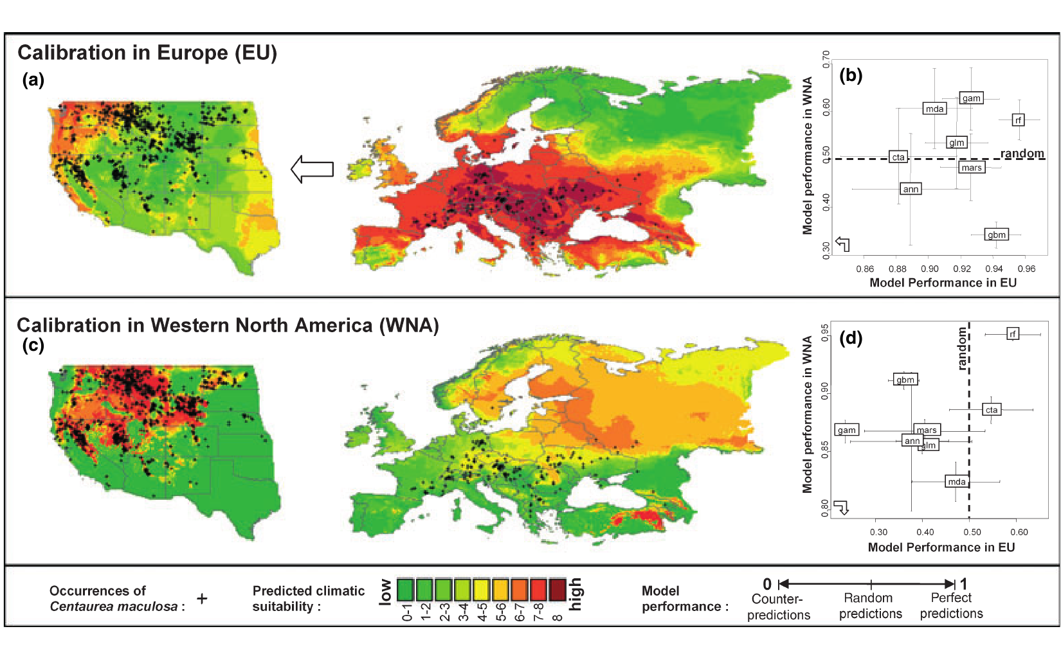
Notes:
Cartografía automática de especies: Los MDE son útiles para generar cartografías de presencia de especies de bajo coste, porque obtienen buenos resultados con un volumen limitado de datos. Estas aplicaciones tienen poca salida en la literatura especializada, pero se usan en entornos de gestión. Aún así hay algún ejemplo:
Location: Oman.
Methods: A Classification Tree Analysis (CTA) was used to model the presence/absence of seven rangeland communities and agricultural areas based on seven selected environmental predictor variables. The latter were either obtained from existing digital datasets or derived from a digital elevation model and satellite images, whereas the grazing intensity was spatially modelled with the kernel density estimation technique. The resulting decision rules of a CTA were applied for predictive mapping within the study area (400 km2, resolution of 5 m) by means of ENVI's decision tree classifier.
Results: Altitude, grazing intensity and landform revealed the highest predictive power.

Slide 32
¿QUÉ NECESITAMOS SABER PARA PREDECIR LA DISTRIBUCIÓN DE UNA ESPECIE?
Notes:
GRINNELL 1917: descripción de los requerimientos climáticos y topográficos del hábitat para una especie. Definición tradicional en biogeografía.
ELTON 1927, las dimensiones del nicho están formadas por gradientes bióticos relacionados con la biología de la especie, la de sus competidores o depredadores, o gradientes de recursos directamente consumidos. Muy utilizada en ecología de poblaciones.
HUTCHINSON 1957combina ambos conceptos: un hipervolumen en un espacio ecológico multidimensional, determinado por los requerimientos de la especie para reproducirse y sobrevivir. Cada dimensión del nicho representa una variable ambiental importante para la supervivencia de la especie. Las variables pueden ser bióticas o abióticas.
Distingue dos niveles: Nicho fundamental: espacio multidimensional determinado por todas las variables ambientales (bióticas y abióticas) donde la especie puede reproducirse y sobrevivir. Nicho realizado es un subconjunto del nicho fundamental, donde las especies pueden vivir dada la presencia de otras especies que compiten por los mismos recursos.
ARAÚJO 2006: acepta que cualquier caracterización del nicho es una descripción incompleta de los factores bióticos y abióticos que permiten a la especie satisfacer sus requerimientos ecológicos mínimos

Slide 33
factores
abióticos
factores
bióticos
dinámica
poblacional
condiciones
interacciones
negativas
organismo
recursos
interacciones
positivas
ver McInerny y Etienne 2012 J Biogeogr
Notes:
GRINNELL 1917: descripción de los requerimientos climáticos y topográficos del hábitat para una especie. Definición tradicional en biogeografía.
ELTON 1927, las dimensiones del nicho están formadas por gradientes bióticos relacionados con la biología de la especie, la de sus competidores o depredadores, o gradientes de recursos directamente consumidos. Muy utilizada en ecología de poblaciones.
HUTCHINSON 1957combina ambos conceptos: un hipervolumen en un espacio ecológico multidimensional, determinado por los requerimientos de la especie para reproducirse y sobrevivir. Cada dimensión del nicho representa una variable ambiental importante para la supervivencia de la especie. Las variables pueden ser bióticas o abióticas.
Distingue dos niveles: Nicho fundamental: espacio multidimensional determinado por todas las variables ambientales (bióticas y abióticas) donde la especie puede reproducirse y sobrevivir. Nicho realizado es un subconjunto del nicho fundamental, donde las especies pueden vivir dada la presencia de otras especies que compiten por los mismos recursos.
ARAÚJO 2006: acepta que cualquier caracterización del nicho es una descripción incompleta de los factores bióticos y abióticos que permiten a la especie satisfacer sus requerimientos ecológicos mínimos

Slide 34
TIPOS DE MODELOS
PARA PREDECIR LA DISTRIBUCIÓN DE LAS ESPECIES

Slide 35
MODELOS CORRELATIVOS
factores
abióticos
organismo
= relación causal desconocida (blackbox)
Notes:
GRINNELL 1917: descripción de los requerimientos climáticos y topográficos del hábitat para una especie. Definición tradicional en biogeografía.
ELTON 1927, las dimensiones del nicho están formadas por gradientes bióticos relacionados con la biología de la especie, la de sus competidores o depredadores, o gradientes de recursos directamente consumidos. Muy utilizada en ecología de poblaciones.
HUTCHINSON 1957combina ambos conceptos: un hipervolumen en un espacio ecológico multidimensional, determinado por los requerimientos de la especie para reproducirse y sobrevivir. Cada dimensión del nicho representa una variable ambiental importante para la supervivencia de la especie. Las variables pueden ser bióticas o abióticas.
Distingue dos niveles: Nicho fundamental: espacio multidimensional determinado por todas las variables ambientales (bióticas y abióticas) donde la especie puede reproducirse y sobrevivir. Nicho realizado es un subconjunto del nicho fundamental, donde las especies pueden vivir dada la presencia de otras especies que compiten por los mismos recursos.
ARAÚJO 2006: acepta que cualquier caracterización del nicho es una descripción incompleta de los factores bióticos y abióticos que permiten a la especie satisfacer sus requerimientos ecológicos mínimos

Slide 36

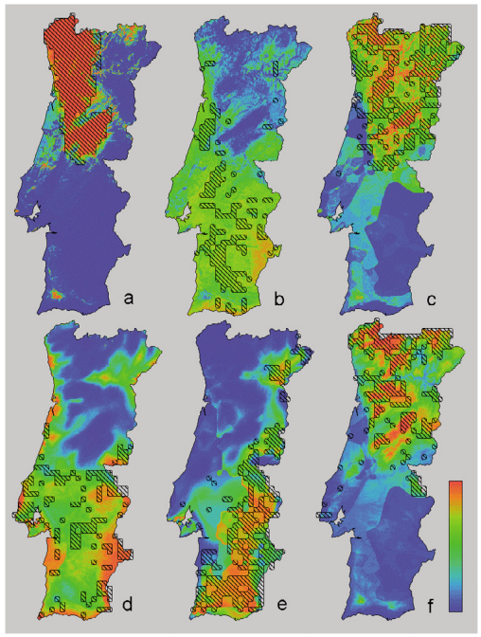
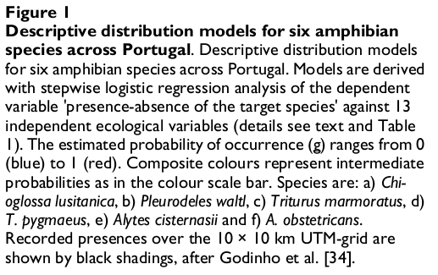
MODELOS CORRELATIVOS
Notes:
GRINNELL 1917: descripción de los requerimientos climáticos y topográficos del hábitat para una especie. Definición tradicional en biogeografía.
ELTON 1927, las dimensiones del nicho están formadas por gradientes bióticos relacionados con la biología de la especie, la de sus competidores o depredadores, o gradientes de recursos directamente consumidos. Muy utilizada en ecología de poblaciones.
HUTCHINSON 1957combina ambos conceptos: un hipervolumen en un espacio ecológico multidimensional, determinado por los requerimientos de la especie para reproducirse y sobrevivir. Cada dimensión del nicho representa una variable ambiental importante para la supervivencia de la especie. Las variables pueden ser bióticas o abióticas.
Distingue dos niveles: Nicho fundamental: espacio multidimensional determinado por todas las variables ambientales (bióticas y abióticas) donde la especie puede reproducirse y sobrevivir. Nicho realizado es un subconjunto del nicho fundamental, donde las especies pueden vivir dada la presencia de otras especies que compiten por los mismos recursos.
ARAÚJO 2006: acepta que cualquier caracterización del nicho es una descripción incompleta de los factores bióticos y abióticos que permiten a la especie satisfacer sus requerimientos ecológicos mínimos

Slide 37
MODELOS CORRELATIVOS
CON INTERACCIONES
factores
abióticos
factores
bióticos
organismo
= relación causal desconocida (blackbox)
Notes:
GRINNELL 1917: descripción de los requerimientos climáticos y topográficos del hábitat para una especie. Definición tradicional en biogeografía.
ELTON 1927, las dimensiones del nicho están formadas por gradientes bióticos relacionados con la biología de la especie, la de sus competidores o depredadores, o gradientes de recursos directamente consumidos. Muy utilizada en ecología de poblaciones.
HUTCHINSON 1957combina ambos conceptos: un hipervolumen en un espacio ecológico multidimensional, determinado por los requerimientos de la especie para reproducirse y sobrevivir. Cada dimensión del nicho representa una variable ambiental importante para la supervivencia de la especie. Las variables pueden ser bióticas o abióticas.
Distingue dos niveles: Nicho fundamental: espacio multidimensional determinado por todas las variables ambientales (bióticas y abióticas) donde la especie puede reproducirse y sobrevivir. Nicho realizado es un subconjunto del nicho fundamental, donde las especies pueden vivir dada la presencia de otras especies que compiten por los mismos recursos.
ARAÚJO 2006: acepta que cualquier caracterización del nicho es una descripción incompleta de los factores bióticos y abióticos que permiten a la especie satisfacer sus requerimientos ecológicos mínimos

Slide 38

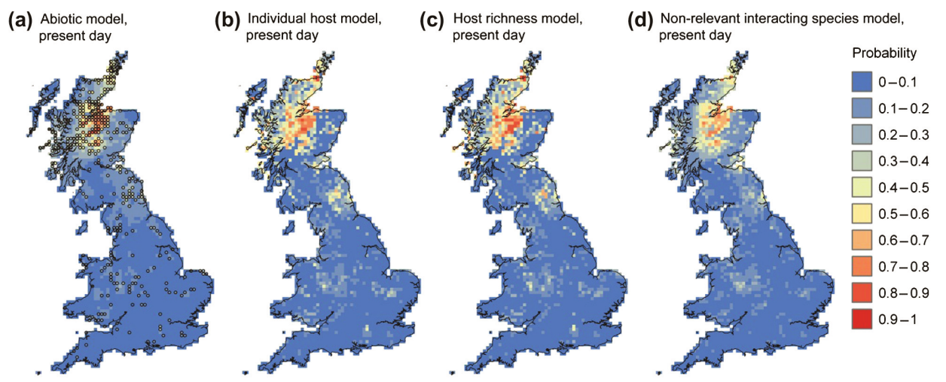
MODELOS CORRELATIVOS
CON INTERACCIONES
Notes:
GRINNELL 1917: descripción de los requerimientos climáticos y topográficos del hábitat para una especie. Definición tradicional en biogeografía.
ELTON 1927, las dimensiones del nicho están formadas por gradientes bióticos relacionados con la biología de la especie, la de sus competidores o depredadores, o gradientes de recursos directamente consumidos. Muy utilizada en ecología de poblaciones.
HUTCHINSON 1957combina ambos conceptos: un hipervolumen en un espacio ecológico multidimensional, determinado por los requerimientos de la especie para reproducirse y sobrevivir. Cada dimensión del nicho representa una variable ambiental importante para la supervivencia de la especie. Las variables pueden ser bióticas o abióticas.
Distingue dos niveles: Nicho fundamental: espacio multidimensional determinado por todas las variables ambientales (bióticas y abióticas) donde la especie puede reproducirse y sobrevivir. Nicho realizado es un subconjunto del nicho fundamental, donde las especies pueden vivir dada la presencia de otras especies que compiten por los mismos recursos.
ARAÚJO 2006: acepta que cualquier caracterización del nicho es una descripción incompleta de los factores bióticos y abióticos que permiten a la especie satisfacer sus requerimientos ecológicos mínimos

Slide 39
MODELOS ECO-FISIOLÓGICOS
factores
abióticos
organismo
= mecanismo ecológico explícito
Notes:
GRINNELL 1917: descripción de los requerimientos climáticos y topográficos del hábitat para una especie. Definición tradicional en biogeografía.
ELTON 1927, las dimensiones del nicho están formadas por gradientes bióticos relacionados con la biología de la especie, la de sus competidores o depredadores, o gradientes de recursos directamente consumidos. Muy utilizada en ecología de poblaciones.
HUTCHINSON 1957combina ambos conceptos: un hipervolumen en un espacio ecológico multidimensional, determinado por los requerimientos de la especie para reproducirse y sobrevivir. Cada dimensión del nicho representa una variable ambiental importante para la supervivencia de la especie. Las variables pueden ser bióticas o abióticas.
Distingue dos niveles: Nicho fundamental: espacio multidimensional determinado por todas las variables ambientales (bióticas y abióticas) donde la especie puede reproducirse y sobrevivir. Nicho realizado es un subconjunto del nicho fundamental, donde las especies pueden vivir dada la presencia de otras especies que compiten por los mismos recursos.
ARAÚJO 2006: acepta que cualquier caracterización del nicho es una descripción incompleta de los factores bióticos y abióticos que permiten a la especie satisfacer sus requerimientos ecológicos mínimos

Slide 40
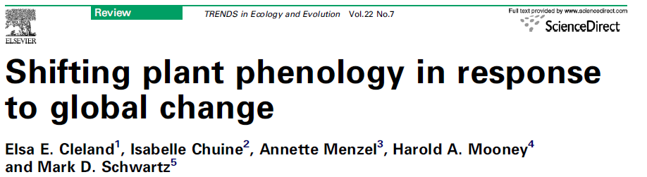
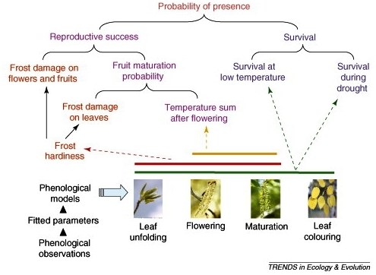
MODELOS ECO-FISIOLÓGICOS
Notes:
GRINNELL 1917: descripción de los requerimientos climáticos y topográficos del hábitat para una especie. Definición tradicional en biogeografía.
ELTON 1927, las dimensiones del nicho están formadas por gradientes bióticos relacionados con la biología de la especie, la de sus competidores o depredadores, o gradientes de recursos directamente consumidos. Muy utilizada en ecología de poblaciones.
HUTCHINSON 1957combina ambos conceptos: un hipervolumen en un espacio ecológico multidimensional, determinado por los requerimientos de la especie para reproducirse y sobrevivir. Cada dimensión del nicho representa una variable ambiental importante para la supervivencia de la especie. Las variables pueden ser bióticas o abióticas.
Distingue dos niveles: Nicho fundamental: espacio multidimensional determinado por todas las variables ambientales (bióticas y abióticas) donde la especie puede reproducirse y sobrevivir. Nicho realizado es un subconjunto del nicho fundamental, donde las especies pueden vivir dada la presencia de otras especies que compiten por los mismos recursos.
ARAÚJO 2006: acepta que cualquier caracterización del nicho es una descripción incompleta de los factores bióticos y abióticos que permiten a la especie satisfacer sus requerimientos ecológicos mínimos

Slide 41
MODELOS HÍBRIDOS
factores
abióticos
organismo
= mecanismo ecológico explícito
Notes:
GRINNELL 1917: descripción de los requerimientos climáticos y topográficos del hábitat para una especie. Definición tradicional en biogeografía.
ELTON 1927, las dimensiones del nicho están formadas por gradientes bióticos relacionados con la biología de la especie, la de sus competidores o depredadores, o gradientes de recursos directamente consumidos. Muy utilizada en ecología de poblaciones.
HUTCHINSON 1957combina ambos conceptos: un hipervolumen en un espacio ecológico multidimensional, determinado por los requerimientos de la especie para reproducirse y sobrevivir. Cada dimensión del nicho representa una variable ambiental importante para la supervivencia de la especie. Las variables pueden ser bióticas o abióticas.
Distingue dos niveles: Nicho fundamental: espacio multidimensional determinado por todas las variables ambientales (bióticas y abióticas) donde la especie puede reproducirse y sobrevivir. Nicho realizado es un subconjunto del nicho fundamental, donde las especies pueden vivir dada la presencia de otras especies que compiten por los mismos recursos.
ARAÚJO 2006: acepta que cualquier caracterización del nicho es una descripción incompleta de los factores bióticos y abióticos que permiten a la especie satisfacer sus requerimientos ecológicos mínimos

Slide 42
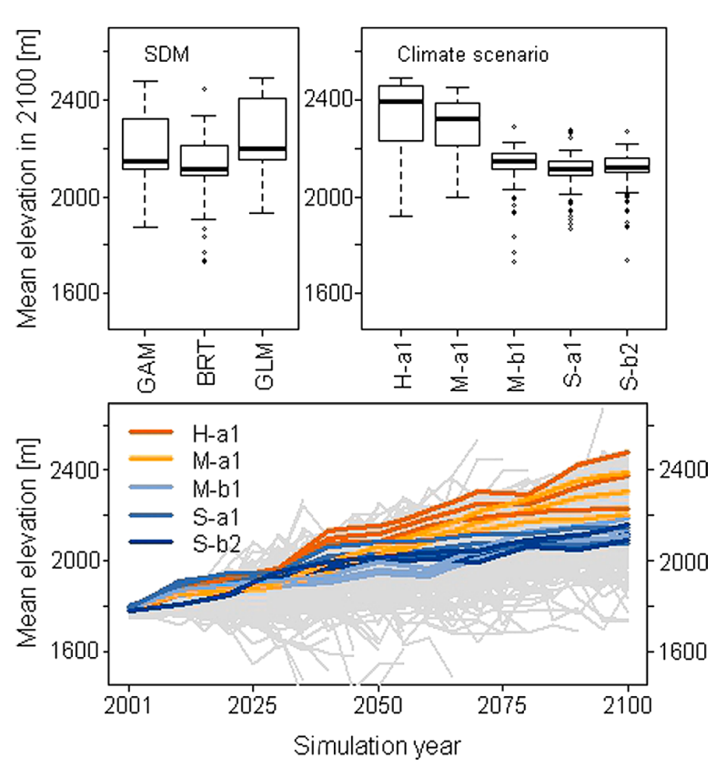
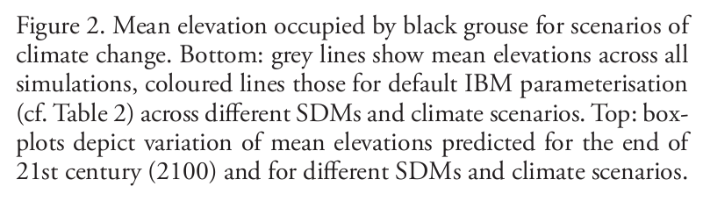
MODELOS HÍBRIDOS
Notes:
GRINNELL 1917: descripción de los requerimientos climáticos y topográficos del hábitat para una especie. Definición tradicional en biogeografía.
ELTON 1927, las dimensiones del nicho están formadas por gradientes bióticos relacionados con la biología de la especie, la de sus competidores o depredadores, o gradientes de recursos directamente consumidos. Muy utilizada en ecología de poblaciones.
HUTCHINSON 1957combina ambos conceptos: un hipervolumen en un espacio ecológico multidimensional, determinado por los requerimientos de la especie para reproducirse y sobrevivir. Cada dimensión del nicho representa una variable ambiental importante para la supervivencia de la especie. Las variables pueden ser bióticas o abióticas.
Distingue dos niveles: Nicho fundamental: espacio multidimensional determinado por todas las variables ambientales (bióticas y abióticas) donde la especie puede reproducirse y sobrevivir. Nicho realizado es un subconjunto del nicho fundamental, donde las especies pueden vivir dada la presencia de otras especies que compiten por los mismos recursos.
ARAÚJO 2006: acepta que cualquier caracterización del nicho es una descripción incompleta de los factores bióticos y abióticos que permiten a la especie satisfacer sus requerimientos ecológicos mínimos

Slide 43
MODELO IDEAL
factores
abióticos
factores
bióticos
dinámica
poblacional
condiciones
interacciones
negativas
organismo
recursos
interacciones
positivas
Notes:
GRINNELL 1917: descripción de los requerimientos climáticos y topográficos del hábitat para una especie. Definición tradicional en biogeografía.
ELTON 1927, las dimensiones del nicho están formadas por gradientes bióticos relacionados con la biología de la especie, la de sus competidores o depredadores, o gradientes de recursos directamente consumidos. Muy utilizada en ecología de poblaciones.
HUTCHINSON 1957combina ambos conceptos: un hipervolumen en un espacio ecológico multidimensional, determinado por los requerimientos de la especie para reproducirse y sobrevivir. Cada dimensión del nicho representa una variable ambiental importante para la supervivencia de la especie. Las variables pueden ser bióticas o abióticas.
Distingue dos niveles: Nicho fundamental: espacio multidimensional determinado por todas las variables ambientales (bióticas y abióticas) donde la especie puede reproducirse y sobrevivir. Nicho realizado es un subconjunto del nicho fundamental, donde las especies pueden vivir dada la presencia de otras especies que compiten por los mismos recursos.
ARAÚJO 2006: acepta que cualquier caracterización del nicho es una descripción incompleta de los factores bióticos y abióticos que permiten a la especie satisfacer sus requerimientos ecológicos mínimos

Slide 44
MODELOS CORRELATIVOS
Notes:
GRINNELL 1917: descripción de los requerimientos climáticos y topográficos del hábitat para una especie. Definición tradicional en biogeografía.
ELTON 1927, las dimensiones del nicho están formadas por gradientes bióticos relacionados con la biología de la especie, la de sus competidores o depredadores, o gradientes de recursos directamente consumidos. Muy utilizada en ecología de poblaciones.
HUTCHINSON 1957combina ambos conceptos: un hipervolumen en un espacio ecológico multidimensional, determinado por los requerimientos de la especie para reproducirse y sobrevivir. Cada dimensión del nicho representa una variable ambiental importante para la supervivencia de la especie. Las variables pueden ser bióticas o abióticas.
Distingue dos niveles: Nicho fundamental: espacio multidimensional determinado por todas las variables ambientales (bióticas y abióticas) donde la especie puede reproducirse y sobrevivir. Nicho realizado es un subconjunto del nicho fundamental, donde las especies pueden vivir dada la presencia de otras especies que compiten por los mismos recursos.
ARAÚJO 2006: acepta que cualquier caracterización del nicho es una descripción incompleta de los factores bióticos y abióticos que permiten a la especie satisfacer sus requerimientos ecológicos mínimos

Slide 45
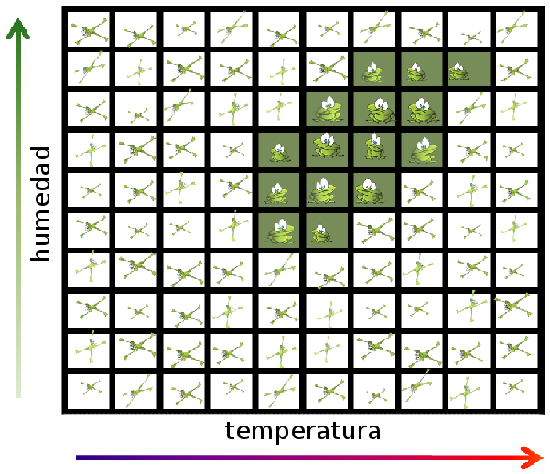
DETERMINACIÓN DIRECTA
scienceasaverb.wordpress.com

Slide 46
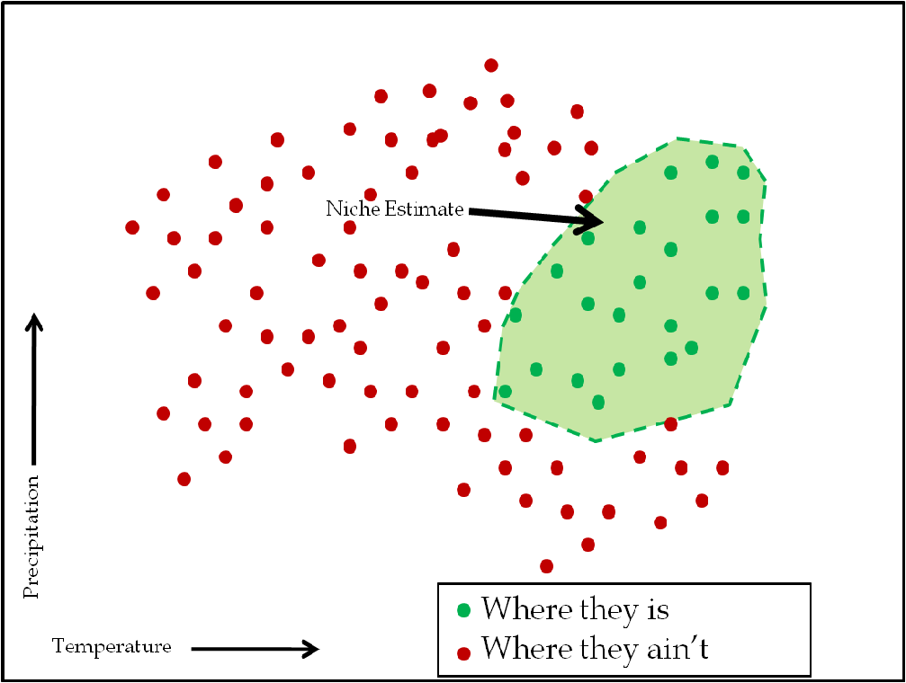
DETERMINACIÓN INDIRECTA
scienceasaverb.wordpress.com

Slide 47
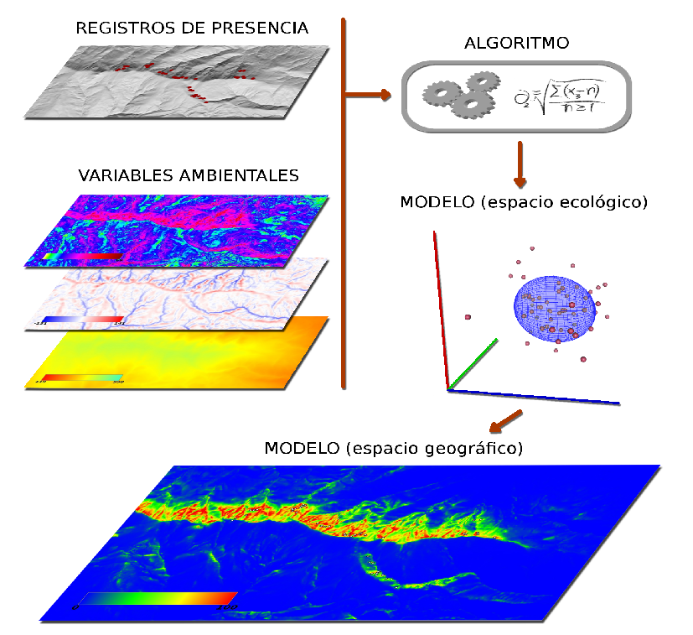
Notes:
Según esta deﬁnición, hay cinco elementos a destacar en cualquier MDE (ver Figura 2): registros de presencia de la especie, variables ambientales almacenadas como mapas digitales, un algoritmo que analiza la relación entre ambas entradas, un modelo deﬁnido en el espacio ecológico, y la representación geográﬁca del resultado en forma de mapa.
Esta aparentemente simple estructura esconde una gran complejidad en cada paso de desarrollo del modelo. Los puntos de presencia pueden proceder de distintas fuentes (citas bibliográﬁcas, trabajo de campo) con distintos niveles de precisión en su georreferenciación. Las variables ambientales pueden representarse a distintas resoluciones, y tener o no inﬂuencia real en la distribución de la especie. Además existen muchos tipos de algoritmos para generar MDE,con distintas lógicas internas que proporcionan resultados diferentes.
Cada parte del proceso necesita herramientas (programas informáticos) diferentes, que no siempre están integradas, diﬁcultando el procedimiento.

Slide 48
UNA ASUNCIÓN IMPORTANTE: EQUILIBRIO CON EL CLIMA
Hutchinson (1957):
“Una especie está en equilibrio con el clima si aparece en todas las áreas climáticamente apropiadas y está ausente de todas las que no lo son”
¿Están realmente las especies en equilibrio con el clima?
Notes:
Hemos visto que las variables climáticas deﬁnen dimensiones importantes del nicho ecológico. Los modelos de distribución asumen por defecto que las especies está en equilibrio o casi-equilibrio con el clima. Pero esta es una cuestión muy discutida en la literatura ecológica de los últimos años.
Según Hutchinson (1957), una especie está en equilibrio con el clima si aparece en todas las áreas climáticamente apropiadas y está ausente de todas las que no lo son.
Para estimar este equilibrio son necesarios experimentos controlados, pero estos son caros, lo que ha limitado el alcance de este tipo de estudios a muy pocas especies.
Algunos autores, como Svenning y Skov (2004) han utilizado modelos de distribución, interpretando que la razón entre las distribuciones observadas y simuladas puede ser un indicador del estado de equilibrio de las distribuciones actuales con el clima.
Otros autores (Araújo et al., 2005a) han realizado estudios con idéntico objetivo, encontrando que la relación entre la composición de especies de plantas y el clima es, en general, bastante alta. Este equilibrio distribución-clima indicaría que aplicar modelos modelos de distribución actuales, o simulaciones de distribución futura, basados en variable climáticas, puede ofrecer resultados conﬁables en plantas.

Slide 49
¿DINÁMICO O ESTÁTICO?
No se sabe qué especies tienen nichos dinámicos, ni qué condiciones ecológicas que lo hacen posible
Algunos estudios indican cambios en periodos menores a 100 años (¿especiación o adaptación?)
Nicho dinámico posibilita la especiación, por lo que debe haber especies con nicho dinámico
Las grandes poblaciones de especies muy extendidas presentan nichos muy conservados (flujo genético de centro a periferia previene la expansión de nicho)
Notes:
La conservacióndel nicho se asume al simular cambios en la distribución de las especies a través del tiempo.
Apenas existen estudios que aclaren si la estasis del nicho es una norma o una excepción. No es posible predecir qué especies pueden cambiar su nicho ecológico en cortos periodos de tiempo, ni están claras las condiciones ecológicas en las que es posible este cambio.
Hay indicios de rápida evolución del nicho (periodos menores a 100 años) que en determinados grupos taxonómicos podría estar vinculada a un proceso activo de especiación (Peterson et al 1999).
Un nicho dinámico es un requisito para la especiación, debería ser normal encontrar especies con nicho dinámico. Cambios en los requerimientos de una o algunas variables pueden permitirle colonizar nuevas áreas en la periferia de su distribución donde esos factores eran previamente limitantes.
Pero las grandes poblaciones de especies muy extendidas presentan nichos muy conservados, debido al flujo genético del centro a la periferia.
El grado en el que la dinámica del nicho puede afectar a los resultados de las simulaciones es desconocido, por lo que conviene aplicar un principio de precaución a los resultados.

Slide 50
AJUSTANDO UN MODELO DE DISTRIBUCIÓN CORRELATIVO

Slide 51
FORMULACIÓN TEÓRICA
Definición de objetivos
Conocimiento sobre la especie de trabajo
Selección de factores potencialmente importantes
Selección de herramientas que se van a utilizar, formatos, recursos informáticos, etc
Diseño inicial del flujo de trabajo
Notes:
La predicción de la distribución geográﬁca comienza con el desarrollo de un modelo conceptual basado en la teoría del nicho ecológico.
También es necesario en esta fase seleccionar los factores que afectan a la distribución de la especie que podrían ser incluidos en el modelo, como distancias de dispersión o interacciones con otras especies.
Todas estas decisiones deben estar condicionadas a los objetivos del trabajo, porque no será lo mismo preparar un MDE para buscar nuevas localidades de presencia de una especie, que uno para apoyar el diseño de una reserva natural.
La formulación teórica exige un conocimiento profundo de las técnicas de modelado, la biología del organismo, y una deﬁnición clara de los objetivos.

Slide 52
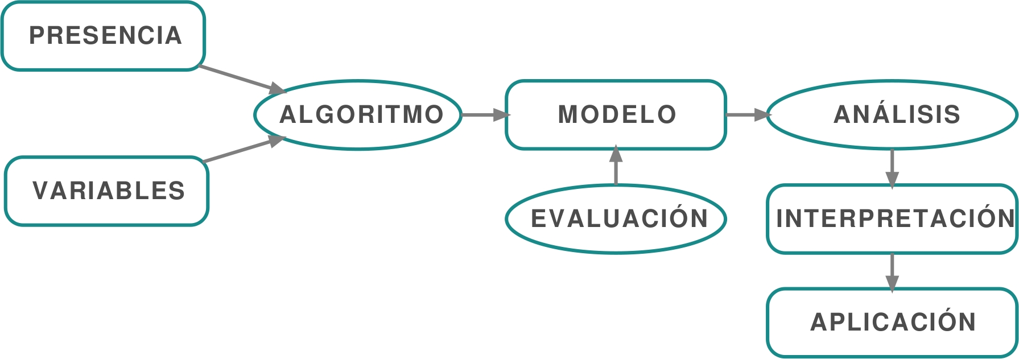
FLUJO DE TRABAJO

Slide 53
PRESENCIA
tamaño de muestra
sesgo de los datos
precisión de la georreferenciación

Slide 54
UN REGISTRO DE PRESENCIA...
Debería contener, al menos:
Una coordenada X
Una coordenada Y
Un nombre de taxon (correctamente identificado)
Otros datos interesantes serían:
Precisión de las coordenadas
Fecha de recolección
Y cualquier otro dato esencial para el trabajo en curso
¡FUNDAMENTAL!: conocer el sistema de referencia
Notes:
Imprescindibles para generar MDE. Pares de coordenadas que ubican localidades de presencia. La baja disponibilidad de registros es la primera limitación seria en trabajos MDE.
El tamaño de muestra: Dada la alta complejidad dimensional del nicho ecológico de las especies, se necesita un número alto de registros de presencia para poder caracterizarlo de forma robusta. De 50 a 75 presencias son suﬁcientes, pero depende del patrón de distribución de la especie, y del tipo de algoritmo. MaxEnt puede trabajar con 15 registros de presencia
El sesgo de los datos: Se tiende a visitar áreas de acceso sencillo, y en consecuencia se modelan relaciones dominadas por el patrón de accesibilidad.
Autocorrelación: Los registros de cercanos poseen combinaciones de variables ambientales similares, violando el principio de independencia necesario para conseguir análisis estadísticos robustos, dándose la pseudorreplicación. Basta definir una distancia mínima entre puntos de muestreo.
Precisión de la georreferenciación: depende de la fuente de datos, y va desde registros de GPS hasta cuadrículas de 50x50 o topónimos.

Slide 55
TIPOS DE PRESENCIAS...
SOLO-PRESENCIA
PRESENCIA
PRESENCIA-AUSENCIA
PSEUDO-AUSENCIA
AUSENCIA
+ confiabilidad -
BACKGROUND
Notes:
Imprescindibles para generar MDE. Pares de coordenadas que ubican localidades de presencia. La baja disponibilidad de registros es la primera limitación seria en trabajos MDE.
El tamaño de muestra: Dada la alta complejidad dimensional del nicho ecológico de las especies, se necesita un número alto de registros de presencia para poder caracterizarlo de forma robusta. De 50 a 75 presencias son suﬁcientes, pero depende del patrón de distribución de la especie, y del tipo de algoritmo. MaxEnt puede trabajar con 15 registros de presencia
El sesgo de los datos: Se tiende a visitar áreas de acceso sencillo, y en consecuencia se modelan relaciones dominadas por el patrón de accesibilidad.
Autocorrelación: Los registros de cercanos poseen combinaciones de variables ambientales similares, violando el principio de independencia necesario para conseguir análisis estadísticos robustos, dándose la pseudorreplicación. Basta definir una distancia mínima entre puntos de muestreo.
Precisión de la georreferenciación: depende de la fuente de datos, y va desde registros de GPS hasta cuadrículas de 50x50 o topónimos.

Slide 56
SOLO-PRESENCIA
VENTAJAS
Alta disponibilidad (colecciones → GBIF)
INCONVENIENTES
No permiten calcular probabilidad de presencia
No informan sobre sesgo en el muestreo
Atención a precisión de coordenadas
Notes:
Imprescindibles para generar MDE. Pares de coordenadas que ubican localidades de presencia. La baja disponibilidad de registros es la primera limitación seria en trabajos MDE.
El tamaño de muestra: Dada la alta complejidad dimensional del nicho ecológico de las especies, se necesita un número alto de registros de presencia para poder caracterizarlo de forma robusta. De 50 a 75 presencias son suﬁcientes, pero depende del patrón de distribución de la especie, y del tipo de algoritmo. MaxEnt puede trabajar con 15 registros de presencia
El sesgo de los datos: Se tiende a visitar áreas de acceso sencillo, y en consecuencia se modelan relaciones dominadas por el patrón de accesibilidad.
Autocorrelación: Los registros de cercanos poseen combinaciones de variables ambientales similares, violando el principio de independencia necesario para conseguir análisis estadísticos robustos, dándose la pseudorreplicación. Basta definir una distancia mínima entre puntos de muestreo.
Precisión de la georreferenciación: depende de la fuente de datos, y va desde registros de GPS hasta cuadrículas de 50x50 o topónimos.

Slide 57
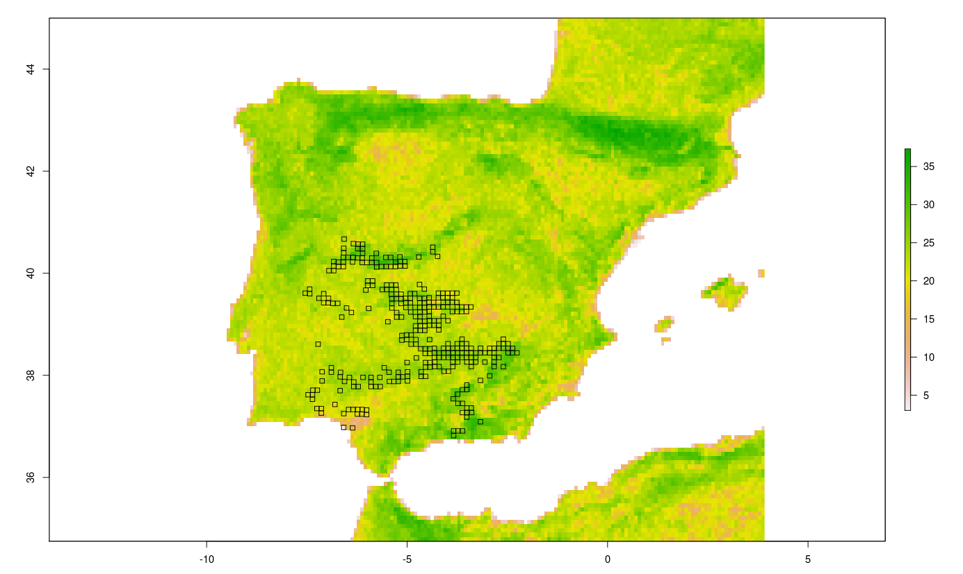
SOLO-PRESENCIA
Notes:
Imprescindibles para generar MDE. Pares de coordenadas que ubican localidades de presencia. La baja disponibilidad de registros es la primera limitación seria en trabajos MDE.
El tamaño de muestra: Dada la alta complejidad dimensional del nicho ecológico de las especies, se necesita un número alto de registros de presencia para poder caracterizarlo de forma robusta. De 50 a 75 presencias son suﬁcientes, pero depende del patrón de distribución de la especie, y del tipo de algoritmo. MaxEnt puede trabajar con 15 registros de presencia
El sesgo de los datos: Se tiende a visitar áreas de acceso sencillo, y en consecuencia se modelan relaciones dominadas por el patrón de accesibilidad.
Autocorrelación: Los registros de cercanos poseen combinaciones de variables ambientales similares, violando el principio de independencia necesario para conseguir análisis estadísticos robustos, dándose la pseudorreplicación. Basta definir una distancia mínima entre puntos de muestreo.
Precisión de la georreferenciación: depende de la fuente de datos, y va desde registros de GPS hasta cuadrículas de 50x50 o topónimos.

Slide 58
PRESENCIA-AUSENCIA
VENTAJAS
Permiten calcular probabilidad de presencia
Tienen en cuenta el sesgo en el muestreo
INCONVENIENTES
¿Cuándo y cómo una ausencia es una ausencia?
Falsas ausencias (especies crípticas)
Baja disponibilidad
Notes:
Imprescindibles para generar MDE. Pares de coordenadas que ubican localidades de presencia. La baja disponibilidad de registros es la primera limitación seria en trabajos MDE.
El tamaño de muestra: Dada la alta complejidad dimensional del nicho ecológico de las especies, se necesita un número alto de registros de presencia para poder caracterizarlo de forma robusta. De 50 a 75 presencias son suﬁcientes, pero depende del patrón de distribución de la especie, y del tipo de algoritmo. MaxEnt puede trabajar con 15 registros de presencia
El sesgo de los datos: Se tiende a visitar áreas de acceso sencillo, y en consecuencia se modelan relaciones dominadas por el patrón de accesibilidad.
Autocorrelación: Los registros de cercanos poseen combinaciones de variables ambientales similares, violando el principio de independencia necesario para conseguir análisis estadísticos robustos, dándose la pseudorreplicación. Basta definir una distancia mínima entre puntos de muestreo.
Precisión de la georreferenciación: depende de la fuente de datos, y va desde registros de GPS hasta cuadrículas de 50x50 o topónimos.

Slide 59
AUSENCIA
TRES TIPOS:
De contingencia: en áreas idóneas, debido a restricciones dispersivas, históricas o biológicas
Ambientales: por ausencia de hábitat idóneo idóneas
Metodológicas: por sesgo de en el muestreo
Lobo et al. 2010
Notes:
Imprescindibles para generar MDE. Pares de coordenadas que ubican localidades de presencia. La baja disponibilidad de registros es la primera limitación seria en trabajos MDE.
El tamaño de muestra: Dada la alta complejidad dimensional del nicho ecológico de las especies, se necesita un número alto de registros de presencia para poder caracterizarlo de forma robusta. De 50 a 75 presencias son suﬁcientes, pero depende del patrón de distribución de la especie, y del tipo de algoritmo. MaxEnt puede trabajar con 15 registros de presencia
El sesgo de los datos: Se tiende a visitar áreas de acceso sencillo, y en consecuencia se modelan relaciones dominadas por el patrón de accesibilidad.
Autocorrelación: Los registros de cercanos poseen combinaciones de variables ambientales similares, violando el principio de independencia necesario para conseguir análisis estadísticos robustos, dándose la pseudorreplicación. Basta definir una distancia mínima entre puntos de muestreo.
Precisión de la georreferenciación: depende de la fuente de datos, y va desde registros de GPS hasta cuadrículas de 50x50 o topónimos.

Slide 60
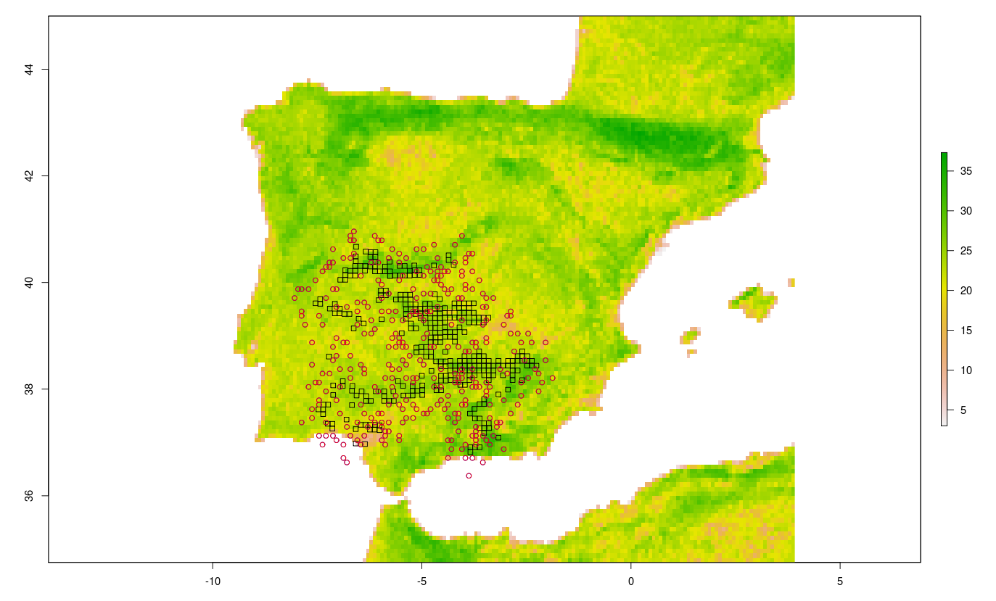
AUSENCIA
Notes:
Imprescindibles para generar MDE. Pares de coordenadas que ubican localidades de presencia. La baja disponibilidad de registros es la primera limitación seria en trabajos MDE.
El tamaño de muestra: Dada la alta complejidad dimensional del nicho ecológico de las especies, se necesita un número alto de registros de presencia para poder caracterizarlo de forma robusta. De 50 a 75 presencias son suﬁcientes, pero depende del patrón de distribución de la especie, y del tipo de algoritmo. MaxEnt puede trabajar con 15 registros de presencia
El sesgo de los datos: Se tiende a visitar áreas de acceso sencillo, y en consecuencia se modelan relaciones dominadas por el patrón de accesibilidad.
Autocorrelación: Los registros de cercanos poseen combinaciones de variables ambientales similares, violando el principio de independencia necesario para conseguir análisis estadísticos robustos, dándose la pseudorreplicación. Basta definir una distancia mínima entre puntos de muestreo.
Precisión de la georreferenciación: depende de la fuente de datos, y va desde registros de GPS hasta cuadrículas de 50x50 o topónimos.

Slide 61
PSEUDO-AUSENCIA
VENTAJAS
Es fácil generarlas
INCONVENIENTES
No son ausencias reales
Criterio ecológico discutible
No tienen en cuenta el sesgo del muestreo
Notes:
Imprescindibles para generar MDE. Pares de coordenadas que ubican localidades de presencia. La baja disponibilidad de registros es la primera limitación seria en trabajos MDE.
El tamaño de muestra: Dada la alta complejidad dimensional del nicho ecológico de las especies, se necesita un número alto de registros de presencia para poder caracterizarlo de forma robusta. De 50 a 75 presencias son suﬁcientes, pero depende del patrón de distribución de la especie, y del tipo de algoritmo. MaxEnt puede trabajar con 15 registros de presencia
El sesgo de los datos: Se tiende a visitar áreas de acceso sencillo, y en consecuencia se modelan relaciones dominadas por el patrón de accesibilidad.
Autocorrelación: Los registros de cercanos poseen combinaciones de variables ambientales similares, violando el principio de independencia necesario para conseguir análisis estadísticos robustos, dándose la pseudorreplicación. Basta definir una distancia mínima entre puntos de muestreo.
Precisión de la georreferenciación: depende de la fuente de datos, y va desde registros de GPS hasta cuadrículas de 50x50 o topónimos.

Slide 62
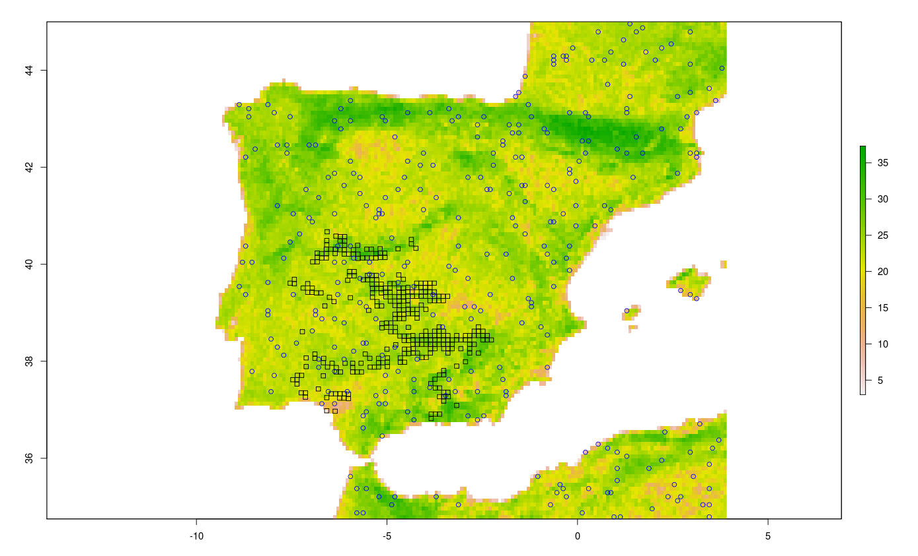
PSEUDO-AUSENCIA
Notes:
Imprescindibles para generar MDE. Pares de coordenadas que ubican localidades de presencia. La baja disponibilidad de registros es la primera limitación seria en trabajos MDE.
El tamaño de muestra: Dada la alta complejidad dimensional del nicho ecológico de las especies, se necesita un número alto de registros de presencia para poder caracterizarlo de forma robusta. De 50 a 75 presencias son suﬁcientes, pero depende del patrón de distribución de la especie, y del tipo de algoritmo. MaxEnt puede trabajar con 15 registros de presencia
El sesgo de los datos: Se tiende a visitar áreas de acceso sencillo, y en consecuencia se modelan relaciones dominadas por el patrón de accesibilidad.
Autocorrelación: Los registros de cercanos poseen combinaciones de variables ambientales similares, violando el principio de independencia necesario para conseguir análisis estadísticos robustos, dándose la pseudorreplicación. Basta definir una distancia mínima entre puntos de muestreo.
Precisión de la georreferenciación: depende de la fuente de datos, y va desde registros de GPS hasta cuadrículas de 50x50 o topónimos.

Slide 63
BACKGROUND:
VENTAJAS
Es fácil generarlas
No hay problemas si solapan con las presencias.
INCONVENIENTES
No funcionan bien para métodos de que no permitan incluir pesos (weights) en el modelo.
Tienen que ponderarse al trabajar con métodos de regresión.
Notes:
Imprescindibles para generar MDE. Pares de coordenadas que ubican localidades de presencia. La baja disponibilidad de registros es la primera limitación seria en trabajos MDE.
El tamaño de muestra: Dada la alta complejidad dimensional del nicho ecológico de las especies, se necesita un número alto de registros de presencia para poder caracterizarlo de forma robusta. De 50 a 75 presencias son suﬁcientes, pero depende del patrón de distribución de la especie, y del tipo de algoritmo. MaxEnt puede trabajar con 15 registros de presencia
El sesgo de los datos: Se tiende a visitar áreas de acceso sencillo, y en consecuencia se modelan relaciones dominadas por el patrón de accesibilidad.
Autocorrelación: Los registros de cercanos poseen combinaciones de variables ambientales similares, violando el principio de independencia necesario para conseguir análisis estadísticos robustos, dándose la pseudorreplicación. Basta definir una distancia mínima entre puntos de muestreo.
Precisión de la georreferenciación: depende de la fuente de datos, y va desde registros de GPS hasta cuadrículas de 50x50 o topónimos.

Slide 64
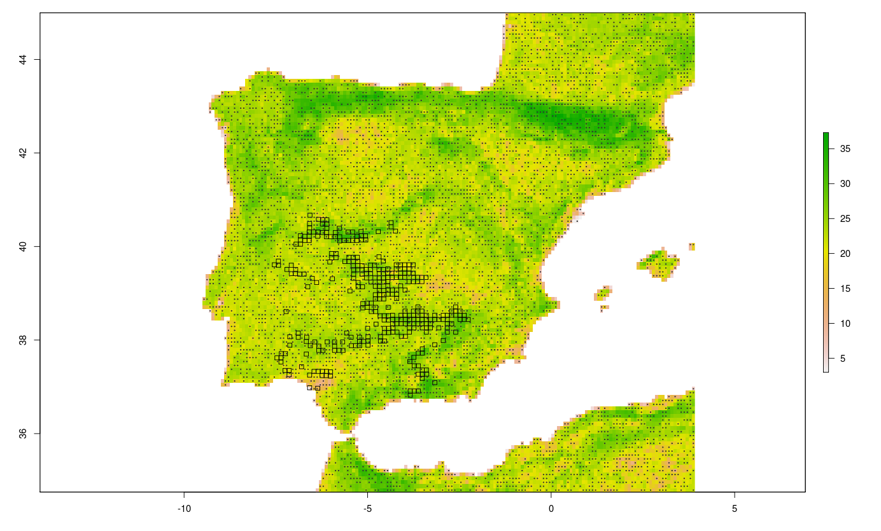
BACKGROUND:
Notes:
Imprescindibles para generar MDE. Pares de coordenadas que ubican localidades de presencia. La baja disponibilidad de registros es la primera limitación seria en trabajos MDE.
El tamaño de muestra: Dada la alta complejidad dimensional del nicho ecológico de las especies, se necesita un número alto de registros de presencia para poder caracterizarlo de forma robusta. De 50 a 75 presencias son suﬁcientes, pero depende del patrón de distribución de la especie, y del tipo de algoritmo. MaxEnt puede trabajar con 15 registros de presencia
El sesgo de los datos: Se tiende a visitar áreas de acceso sencillo, y en consecuencia se modelan relaciones dominadas por el patrón de accesibilidad.
Autocorrelación: Los registros de cercanos poseen combinaciones de variables ambientales similares, violando el principio de independencia necesario para conseguir análisis estadísticos robustos, dándose la pseudorreplicación. Basta definir una distancia mínima entre puntos de muestreo.
Precisión de la georreferenciación: depende de la fuente de datos, y va desde registros de GPS hasta cuadrículas de 50x50 o topónimos.

Slide 65
SESGO
Muestreo debe cubrir todo el rango ecológico significativo para la especie
Un esfuerzo de muestro insuficiente o mal dirigido (solo cerca de carreteras, obviando gradientes importates) desemboca en un SESGO
Efecto negativo directo en MDE, porque se modelan el esfuerzo de muestreo en lugar de la distribución de la especie.
Notes:
Imprescindibles para generar MDE. Pares de coordenadas que ubican localidades de presencia. La baja disponibilidad de registros es la primera limitación seria en trabajos MDE.
El tamaño de muestra: Dada la alta complejidad dimensional del nicho ecológico de las especies, se necesita un número alto de registros de presencia para poder caracterizarlo de forma robusta. De 50 a 75 presencias son suﬁcientes, pero depende del patrón de distribución de la especie, y del tipo de algoritmo. MaxEnt puede trabajar con 15 registros de presencia
El sesgo de los datos: Se tiende a visitar áreas de acceso sencillo, y en consecuencia se modelan relaciones dominadas por el patrón de accesibilidad.
Autocorrelación: Los registros de cercanos poseen combinaciones de variables ambientales similares, violando el principio de independencia necesario para conseguir análisis estadísticos robustos, dándose la pseudorreplicación. Basta definir una distancia mínima entre puntos de muestreo.
Precisión de la georreferenciación: depende de la fuente de datos, y va desde registros de GPS hasta cuadrículas de 50x50 o topónimos.

Slide 66
AUTOCORRELACIÓN ESPACIAL
Pseudorreplicación: registros de presencia cercanos suelen tener las mismas combinaciones de valores para las variables ambientales.
Viola la premisa de independencia entre las observaciones
Para reducirla, basta con ampliar la distancia entre puntos de presencia (thinning).
Notes:
Imprescindibles para generar MDE. Pares de coordenadas que ubican localidades de presencia. La baja disponibilidad de registros es la primera limitación seria en trabajos MDE.
El tamaño de muestra: Dada la alta complejidad dimensional del nicho ecológico de las especies, se necesita un número alto de registros de presencia para poder caracterizarlo de forma robusta. De 50 a 75 presencias son suﬁcientes, pero depende del patrón de distribución de la especie, y del tipo de algoritmo. MaxEnt puede trabajar con 15 registros de presencia
El sesgo de los datos: Se tiende a visitar áreas de acceso sencillo, y en consecuencia se modelan relaciones dominadas por el patrón de accesibilidad.
Autocorrelación: Los registros de cercanos poseen combinaciones de variables ambientales similares, violando el principio de independencia necesario para conseguir análisis estadísticos robustos, dándose la pseudorreplicación. Basta definir una distancia mínima entre puntos de muestreo.
Precisión de la georreferenciación: depende de la fuente de datos, y va desde registros de GPS hasta cuadrículas de 50x50 o topónimos.

Slide 67
PRECISIÓN DE LA GEORREFERENCIACIÓN
Es muy variable, según la fuente (GBIF, desde metros hasta decenas de miles de metros).
Debe ser acorde a la resolución de las variables ambientales.
Los algoritmos de modelado toleran bien errores moderados de geolocalización (Graham et al 2008).
Notes:
Imprescindibles para generar MDE. Pares de coordenadas que ubican localidades de presencia. La baja disponibilidad de registros es la primera limitación seria en trabajos MDE.
El tamaño de muestra: Dada la alta complejidad dimensional del nicho ecológico de las especies, se necesita un número alto de registros de presencia para poder caracterizarlo de forma robusta. De 50 a 75 presencias son suﬁcientes, pero depende del patrón de distribución de la especie, y del tipo de algoritmo. MaxEnt puede trabajar con 15 registros de presencia
El sesgo de los datos: Se tiende a visitar áreas de acceso sencillo, y en consecuencia se modelan relaciones dominadas por el patrón de accesibilidad.
Autocorrelación: Los registros de cercanos poseen combinaciones de variables ambientales similares, violando el principio de independencia necesario para conseguir análisis estadísticos robustos, dándose la pseudorreplicación. Basta definir una distancia mínima entre puntos de muestreo.
Precisión de la georreferenciación: depende de la fuente de datos, y va desde registros de GPS hasta cuadrículas de 50x50 o topónimos.

Slide 68
VARIABLES
disponibilidad
resolución espacial
selección
colinealidad
interacción

Slide 69
VARIABLES AMBIENTALES
Deben tener cuatro características:
  Afectar directa o indirectamente a la distribución de la especie
  Mapas raster
  Misma extensión y resolución
  Baja colinealidad
Resolución espacial acorde a datos de presencia
Jerarquía de influencia (clima vs. topografía y usos del suelo según escala)
Interacción entre variables
Notes:
Lo ideal es seleccionar variables sospechosas de tener gran inﬂuencia en la distribución de la especie. La selección de gradientes directos y de recursos para calibrar mejora la interpretación ecológica de los resultados.
La jerarquía espacial a la que están sujetas las variables: las variables climáticas controlan los patrones de distribución a escalas amplias (por ejemplo, a escala peninsular, o europea) y resoluciones groseras (celdas de 1 a 10 kilómetros de lado), mientras que las variables topográﬁcas y geológicas toman el control a pequeñas escalas (por ejemplo, un sistema montañoso) y altas resoluciones espaciales (celdas de 100 a 10 metros de lado).
La colinealidad introduce variables con estructura espacial redundante.
Las variables pueden inﬂuir en la distribución de la especie aisladamente, o pueden interaccionar entre sí. Las interacciones son difíciles de interpretar biológicamente y multiplican el trabajo computacional al desarrollar un modelo, por lo que raramente son tenidas en cuenta, excepto en aquellos algoritmos que calculan las interacciones automáticamente.

Slide 70
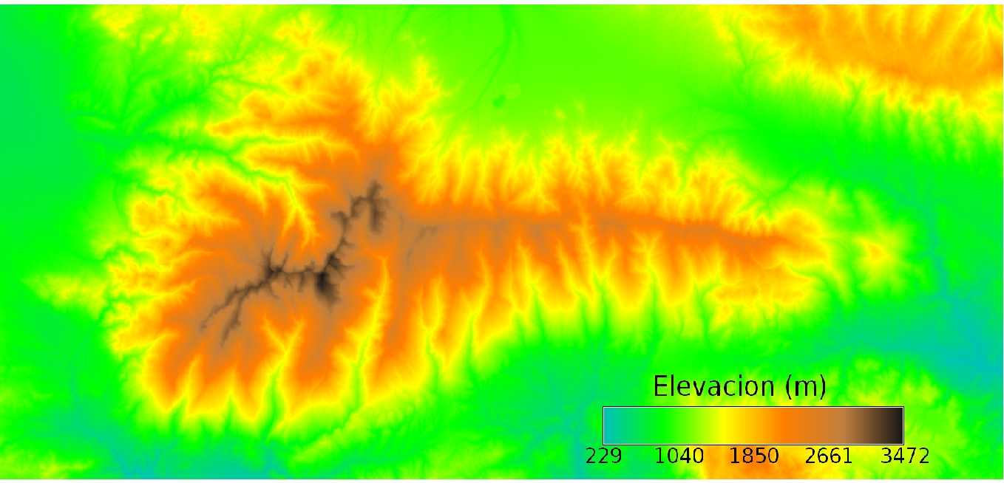
VARIABLES TOPOGRÁFICAS
Notes:
Lo ideal es seleccionar variables sospechosas de tener gran inﬂuencia en la distribución de la especie. La selección de gradientes directos y de recursos para calibrar mejora la interpretación ecológica de los resultados.
La jerarquía espacial a la que están sujetas las variables: las variables climáticas controlan los patrones de distribución a escalas amplias (por ejemplo, a escala peninsular, o europea) y resoluciones groseras (celdas de 1 a 10 kilómetros de lado), mientras que las variables topográﬁcas y geológicas toman el control a pequeñas escalas (por ejemplo, un sistema montañoso) y altas resoluciones espaciales (celdas de 100 a 10 metros de lado).
La colinealidad introduce variables con estructura espacial redundante.
Las variables pueden inﬂuir en la distribución de la especie aisladamente, o pueden interaccionar entre sí. Las interacciones son difíciles de interpretar biológicamente y multiplican el trabajo computacional al desarrollar un modelo, por lo que raramente son tenidas en cuenta, excepto en aquellos algoritmos que calculan las interacciones automáticamente.

Slide 71
TOPOGRAFÍA: FUENTES
STRM: http://srtm.csi.cgiar.org/
ASTER-GDEM: https://lpdaac.usgs.gov/
EU-DEM: https://land.copernicus.eu/imagery-in-situ/eu-dem
Bio-Oracle (batimetría) http://www.bio-oracle.org/
MARSPEC (batimetría) http://marspec.weebly.com/
Centro Nacional de Información Geográfica: http://centrodedescargas.cnig.es/CentroDescargas/

Slide 72
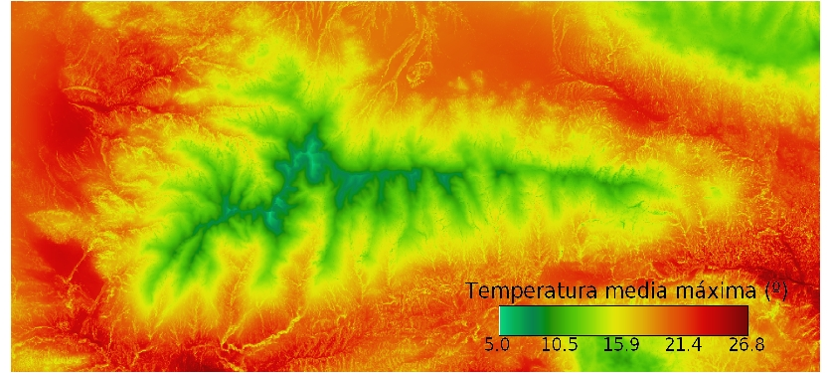
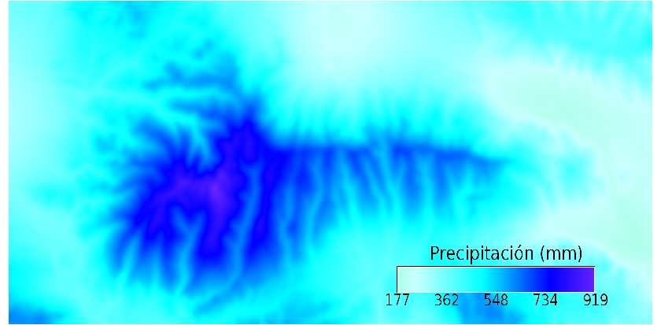
VARIABLES CLIMÁTICAS
Notes:
Lo ideal es seleccionar variables sospechosas de tener gran inﬂuencia en la distribución de la especie. La selección de gradientes directos y de recursos para calibrar mejora la interpretación ecológica de los resultados.
La jerarquía espacial a la que están sujetas las variables: las variables climáticas controlan los patrones de distribución a escalas amplias (por ejemplo, a escala peninsular, o europea) y resoluciones groseras (celdas de 1 a 10 kilómetros de lado), mientras que las variables topográﬁcas y geológicas toman el control a pequeñas escalas (por ejemplo, un sistema montañoso) y altas resoluciones espaciales (celdas de 100 a 10 metros de lado).
La colinealidad introduce variables con estructura espacial redundante.
Las variables pueden inﬂuir en la distribución de la especie aisladamente, o pueden interaccionar entre sí. Las interacciones son difíciles de interpretar biológicamente y multiplican el trabajo computacional al desarrollar un modelo, por lo que raramente son tenidas en cuenta, excepto en aquellos algoritmos que calculan las interacciones automáticamente.

Slide 73
CLIMA: FUENTES
Worldclim: https://www.worldclim.org/
CHELSA: http://chelsa-climate.org/
MERRAclim: https://datadryad.org/resource/doi:10.5061/dryad.s2v81
CLImond: https://www.climond.org
Bio-Oracle (medio marino) http://www.bio-oracle.org/ y paquete de R “sdmpredictors”
MARSPEC (medio marino) http://marspec.weebly.com/

Slide 74
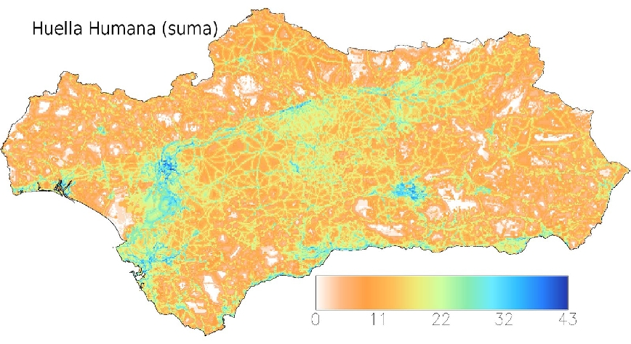
VARIABLES ANTRÓPICAS
The Last of the Wild (human footprint): https://sedac.ciesin.columbia.edu/data/set/wildareas-v3-2009-human-footprint
Notes:
Lo ideal es seleccionar variables sospechosas de tener gran inﬂuencia en la distribución de la especie. La selección de gradientes directos y de recursos para calibrar mejora la interpretación ecológica de los resultados.
La jerarquía espacial a la que están sujetas las variables: las variables climáticas controlan los patrones de distribución a escalas amplias (por ejemplo, a escala peninsular, o europea) y resoluciones groseras (celdas de 1 a 10 kilómetros de lado), mientras que las variables topográﬁcas y geológicas toman el control a pequeñas escalas (por ejemplo, un sistema montañoso) y altas resoluciones espaciales (celdas de 100 a 10 metros de lado).
La colinealidad introduce variables con estructura espacial redundante.
Las variables pueden inﬂuir en la distribución de la especie aisladamente, o pueden interaccionar entre sí. Las interacciones son difíciles de interpretar biológicamente y multiplican el trabajo computacional al desarrollar un modelo, por lo que raramente son tenidas en cuenta, excepto en aquellos algoritmos que calculan las interacciones automáticamente.

Slide 75
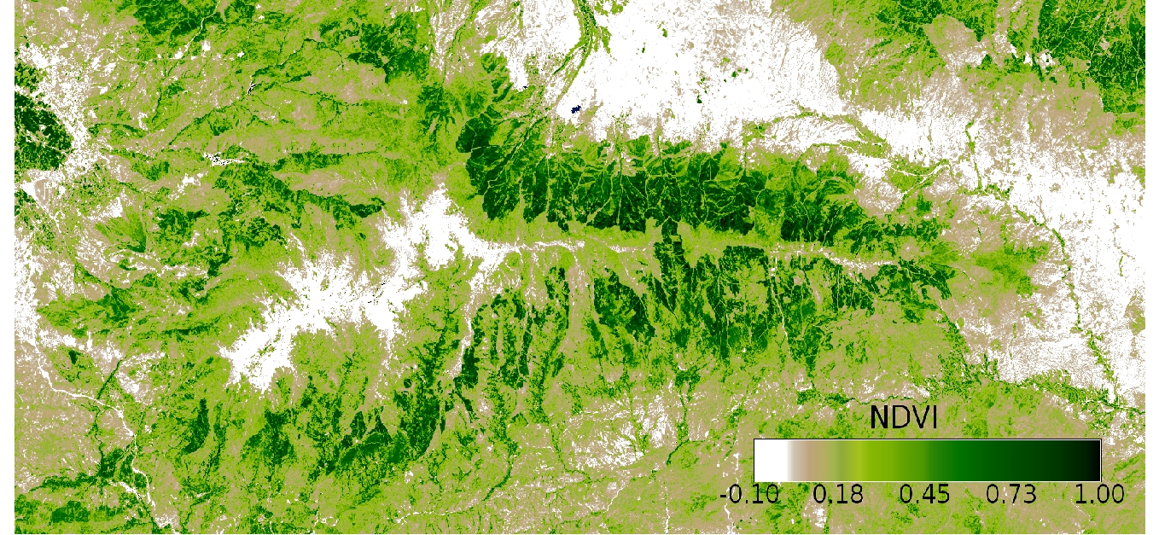
TELEDETECCIÓN
Notes:
Lo ideal es seleccionar variables sospechosas de tener gran inﬂuencia en la distribución de la especie. La selección de gradientes directos y de recursos para calibrar mejora la interpretación ecológica de los resultados.
La jerarquía espacial a la que están sujetas las variables: las variables climáticas controlan los patrones de distribución a escalas amplias (por ejemplo, a escala peninsular, o europea) y resoluciones groseras (celdas de 1 a 10 kilómetros de lado), mientras que las variables topográﬁcas y geológicas toman el control a pequeñas escalas (por ejemplo, un sistema montañoso) y altas resoluciones espaciales (celdas de 100 a 10 metros de lado).
La colinealidad introduce variables con estructura espacial redundante.
Las variables pueden inﬂuir en la distribución de la especie aisladamente, o pueden interaccionar entre sí. Las interacciones son difíciles de interpretar biológicamente y multiplican el trabajo computacional al desarrollar un modelo, por lo que raramente son tenidas en cuenta, excepto en aquellos algoritmos que calculan las interacciones automáticamente.

Slide 76
MODIS (Terra and Aqua)
Land products
  Land surface temperature
  Land cover
  Vegetation index (NDVI and EVI)
  Leaf area index
  Evapotranspiration
  Gross primary productivity
Ocean products
  Sea surface temperature
  Reflectance
  Chlorophyll-a concentration
  Organic and inorganic particulate carbon.
  Photosynthetically available radiation
Source: https://modis.ornl.gov/data.html

Slide 77
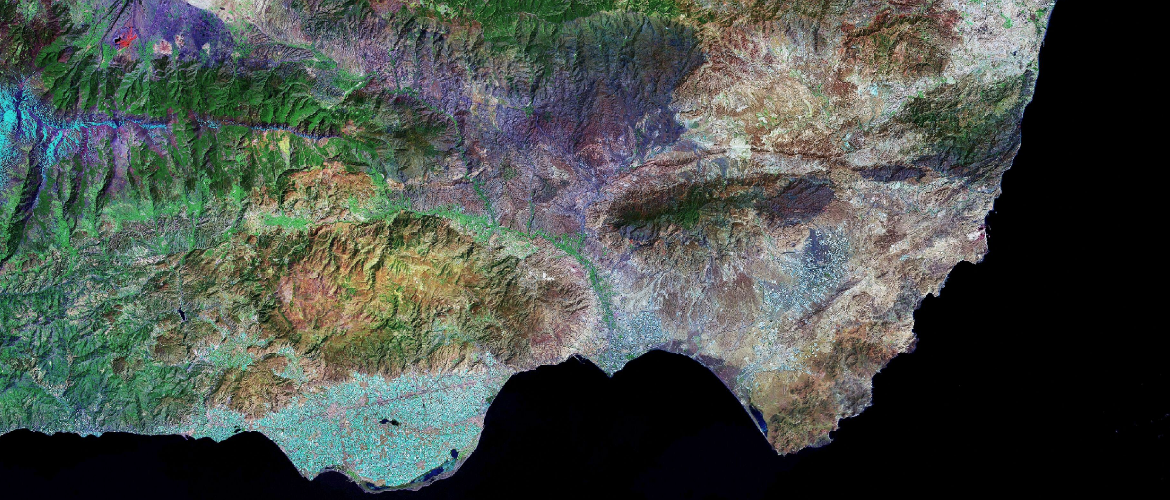
Landsat
Source: https://www.usgs.gov/land-resources/nli/landsat/landsat-data-access?qt-science_support_page_related_con=0#qt-science_support_page_related_con

Slide 78
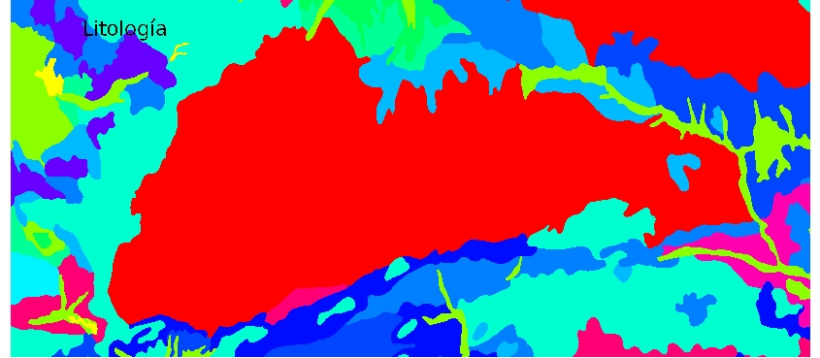
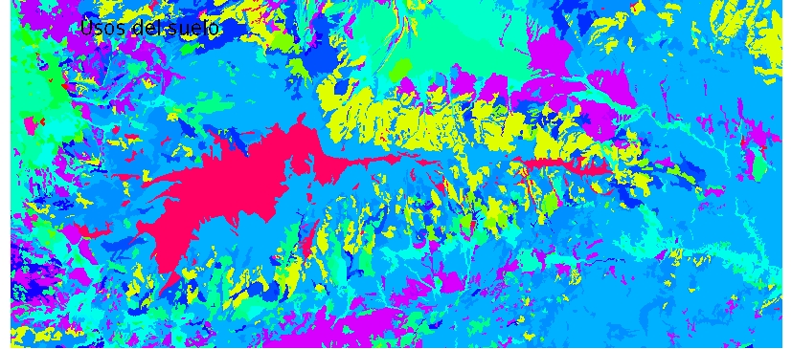
VARIABLES TEMÁTICAS
Notes:
Lo ideal es seleccionar variables sospechosas de tener gran inﬂuencia en la distribución de la especie. La selección de gradientes directos y de recursos para calibrar mejora la interpretación ecológica de los resultados.
La jerarquía espacial a la que están sujetas las variables: las variables climáticas controlan los patrones de distribución a escalas amplias (por ejemplo, a escala peninsular, o europea) y resoluciones groseras (celdas de 1 a 10 kilómetros de lado), mientras que las variables topográﬁcas y geológicas toman el control a pequeñas escalas (por ejemplo, un sistema montañoso) y altas resoluciones espaciales (celdas de 100 a 10 metros de lado).
La colinealidad introduce variables con estructura espacial redundante.
Las variables pueden inﬂuir en la distribución de la especie aisladamente, o pueden interaccionar entre sí. Las interacciones son difíciles de interpretar biológicamente y multiplican el trabajo computacional al desarrollar un modelo, por lo que raramente son tenidas en cuenta, excepto en aquellos algoritmos que calculan las interacciones automáticamente.

Slide 79
GEOLOGÍA Y SUELOS: FUENTES
Corine European soil database version 2
https://www.eea.europa.eu/data-and-maps/data/soil-type
European Soil Database & soil properties https://esdac.jrc.ec.europa.eu/resource-type/european-soil-database-soil-properties
Topsoil physical properties for Europe https://esdac.jrc.ec.europa.eu/content/topsoil-physical-properties-europe-based-lucas-topsoil-data

Slide 80
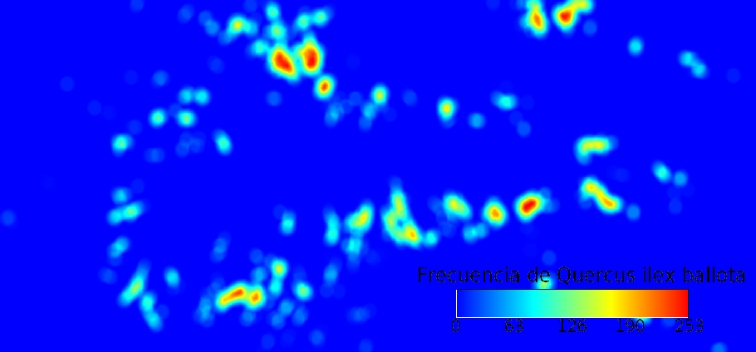
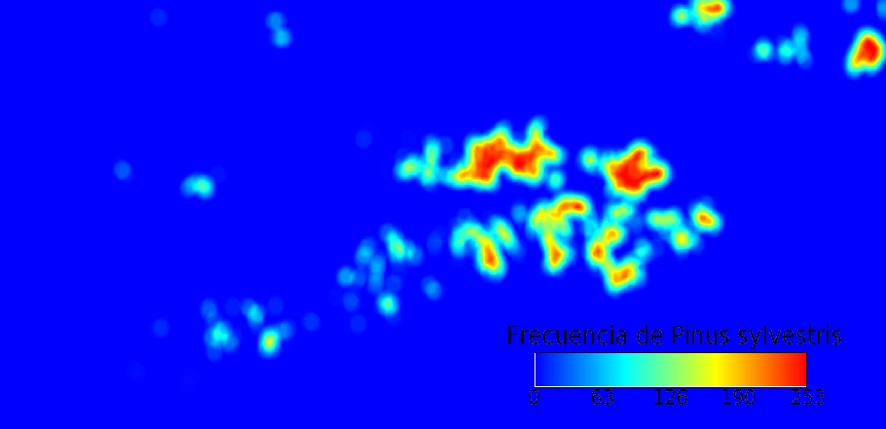
VARIABLES BIOLÓGICAS
Notes:
Lo ideal es seleccionar variables sospechosas de tener gran inﬂuencia en la distribución de la especie. La selección de gradientes directos y de recursos para calibrar mejora la interpretación ecológica de los resultados.
La jerarquía espacial a la que están sujetas las variables: las variables climáticas controlan los patrones de distribución a escalas amplias (por ejemplo, a escala peninsular, o europea) y resoluciones groseras (celdas de 1 a 10 kilómetros de lado), mientras que las variables topográﬁcas y geológicas toman el control a pequeñas escalas (por ejemplo, un sistema montañoso) y altas resoluciones espaciales (celdas de 100 a 10 metros de lado).
La colinealidad introduce variables con estructura espacial redundante.
Las variables pueden inﬂuir en la distribución de la especie aisladamente, o pueden interaccionar entre sí. Las interacciones son difíciles de interpretar biológicamente y multiplican el trabajo computacional al desarrollar un modelo, por lo que raramente son tenidas en cuenta, excepto en aquellos algoritmos que calculan las interacciones automáticamente.

Slide 81
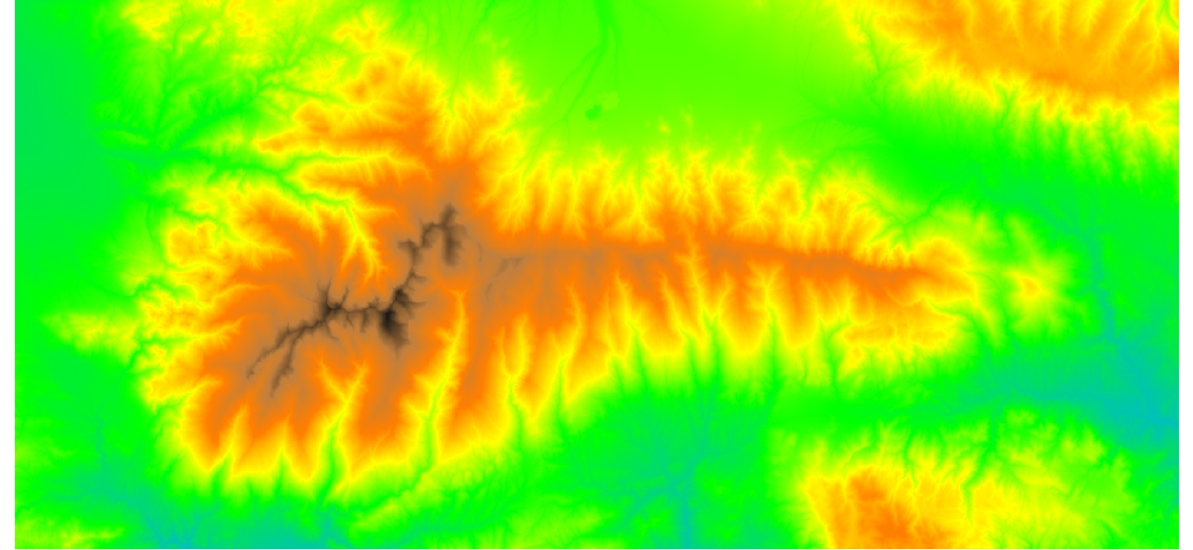
RESOLUCIÓN (10 m)
Notes:
Lo ideal es seleccionar variables sospechosas de tener gran inﬂuencia en la distribución de la especie. La selección de gradientes directos y de recursos para calibrar mejora la interpretación ecológica de los resultados.
La jerarquía espacial a la que están sujetas las variables: las variables climáticas controlan los patrones de distribución a escalas amplias (por ejemplo, a escala peninsular, o europea) y resoluciones groseras (celdas de 1 a 10 kilómetros de lado), mientras que las variables topográﬁcas y geológicas toman el control a pequeñas escalas (por ejemplo, un sistema montañoso) y altas resoluciones espaciales (celdas de 100 a 10 metros de lado).
La colinealidad introduce variables con estructura espacial redundante.
Las variables pueden inﬂuir en la distribución de la especie aisladamente, o pueden interaccionar entre sí. Las interacciones son difíciles de interpretar biológicamente y multiplican el trabajo computacional al desarrollar un modelo, por lo que raramente son tenidas en cuenta, excepto en aquellos algoritmos que calculan las interacciones automáticamente.

Slide 82

RESOLUCIÓN (100 m)
Notes:
Lo ideal es seleccionar variables sospechosas de tener gran inﬂuencia en la distribución de la especie. La selección de gradientes directos y de recursos para calibrar mejora la interpretación ecológica de los resultados.
La jerarquía espacial a la que están sujetas las variables: las variables climáticas controlan los patrones de distribución a escalas amplias (por ejemplo, a escala peninsular, o europea) y resoluciones groseras (celdas de 1 a 10 kilómetros de lado), mientras que las variables topográﬁcas y geológicas toman el control a pequeñas escalas (por ejemplo, un sistema montañoso) y altas resoluciones espaciales (celdas de 100 a 10 metros de lado).
La colinealidad introduce variables con estructura espacial redundante.
Las variables pueden inﬂuir en la distribución de la especie aisladamente, o pueden interaccionar entre sí. Las interacciones son difíciles de interpretar biológicamente y multiplican el trabajo computacional al desarrollar un modelo, por lo que raramente son tenidas en cuenta, excepto en aquellos algoritmos que calculan las interacciones automáticamente.

Slide 83

RESOLUCIÓN (1000 m)
Notes:
Lo ideal es seleccionar variables sospechosas de tener gran inﬂuencia en la distribución de la especie. La selección de gradientes directos y de recursos para calibrar mejora la interpretación ecológica de los resultados.
La jerarquía espacial a la que están sujetas las variables: las variables climáticas controlan los patrones de distribución a escalas amplias (por ejemplo, a escala peninsular, o europea) y resoluciones groseras (celdas de 1 a 10 kilómetros de lado), mientras que las variables topográﬁcas y geológicas toman el control a pequeñas escalas (por ejemplo, un sistema montañoso) y altas resoluciones espaciales (celdas de 100 a 10 metros de lado).
La colinealidad introduce variables con estructura espacial redundante.
Las variables pueden inﬂuir en la distribución de la especie aisladamente, o pueden interaccionar entre sí. Las interacciones son difíciles de interpretar biológicamente y multiplican el trabajo computacional al desarrollar un modelo, por lo que raramente son tenidas en cuenta, excepto en aquellos algoritmos que calculan las interacciones automáticamente.

Slide 84
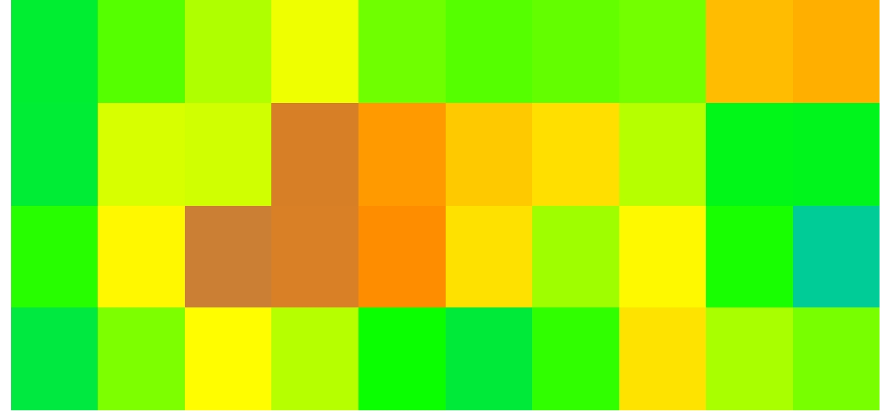
RESOLUCIÓN (10000 m)
Notes:
Lo ideal es seleccionar variables sospechosas de tener gran inﬂuencia en la distribución de la especie. La selección de gradientes directos y de recursos para calibrar mejora la interpretación ecológica de los resultados.
La jerarquía espacial a la que están sujetas las variables: las variables climáticas controlan los patrones de distribución a escalas amplias (por ejemplo, a escala peninsular, o europea) y resoluciones groseras (celdas de 1 a 10 kilómetros de lado), mientras que las variables topográﬁcas y geológicas toman el control a pequeñas escalas (por ejemplo, un sistema montañoso) y altas resoluciones espaciales (celdas de 100 a 10 metros de lado).
La colinealidad introduce variables con estructura espacial redundante.
Las variables pueden inﬂuir en la distribución de la especie aisladamente, o pueden interaccionar entre sí. Las interacciones son difíciles de interpretar biológicamente y multiplican el trabajo computacional al desarrollar un modelo, por lo que raramente son tenidas en cuenta, excepto en aquellos algoritmos que calculan las interacciones automáticamente.

Slide 85
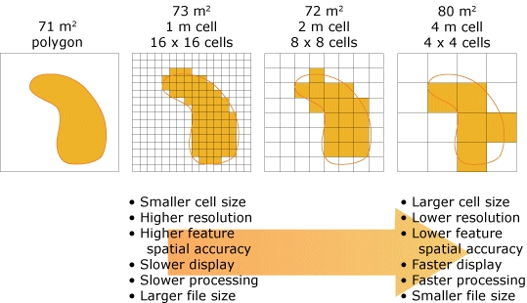
RESOLUCIÓN
Fuente: webhelp.esri.com

Slide 86
IMPORTANTE
La resolución de las variables debe coincidir con la precisión de las coordenadas de las presencias

Slide 87
EXTENSIÓN Y RESOLUCIÓN
Extensión y resolución nos permiten definir las características del área de trabajo.
La extensión a elegir depende del área de distribución de la especie.
La resolución depende de la calidad de datos disponibles.

Slide 88
1 – ELEGIR MAPA DE REFERENCIA
A
Depende de:
Resolución de las presencias
Resolución de la variable más importante para el modelo
B
C

Slide 89
2 – RECORTAR EXTENSIÓN
A
Normalmente se ajustará a la malla del mapa de referencia
B
C

Slide 90
3 – CAMBIAR RESOLUCIÓN
A
Solo recortar
B
Agregar
Agregar
C

Slide 91
4 – IGUALAR CELDAS NULAS
A
MÁSCARA
B
propagar
aplicar
C

Slide 92
ALGORITMO
variedad de técnicas
complejidad de configuración
distintos resultados

Slide 93
ALGORITMO
Familias de métodos (complejidad creciente):
Envueltas bioclimáticas
Modelos de similaridad ecológica
Métodos de regresión
Métodos de aprendizaje artificial
Notes:
Predicting the distribution of endangered species from habitat data is frequently perceived to be a useful technique. Models that predict the presence or absence of a species are normally judged by the number of prediction errors. These may be of two types: false positives and false negatives. Many of the prediction errors can be traced to ecological processes such as unsaturated habitat and species interactions. Consequently, if prediction errors are not placed in an ecological context the results of the model may be misleading. The simplest, and most widely used, measure of prediction accuracy is the number of correctly classified cases. There are other measures of prediction success that may be more appropriate. Strategies for assessing the causes and costs of these errors are discussed. A range of techniques for measuring error in presence/absence models, including some that are seldom used by ecologists (e.g. ROC plots and cost matrices), are described. A new approach to estimating prediction error, which is based on the spatial characteristics of the errors, is proposed. Thirteen recommendations are made to enable the objective selection of an error assessment technique for ecological presence/absence models.

Slide 94
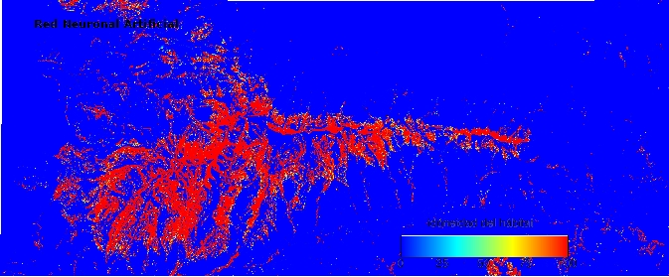
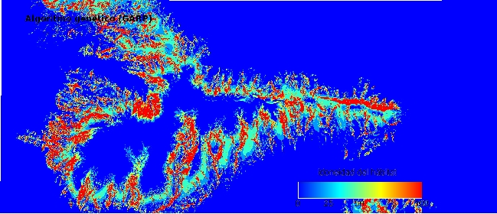
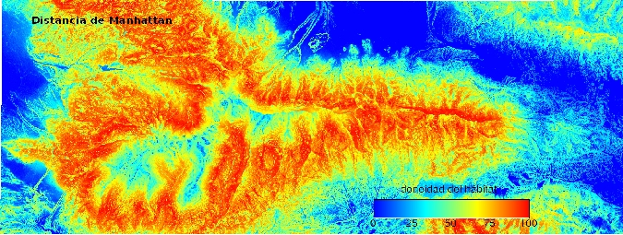
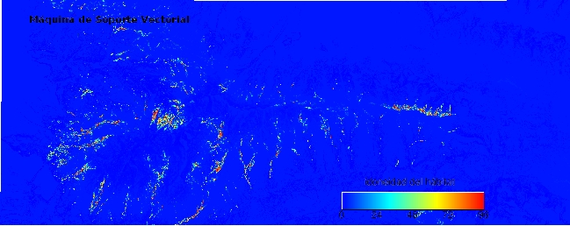


DISTINTOS RESULTADOS...

Slide 95

...Y DISTINTO PODER PREDICTIVO
*
*
*
DOI: 10.1111/2041-210x.12022

Slide 96
MODELO
modelo en el espacio ecológico
modelo en el espacio geográfico

Slide 97

MODELO
espacio ecológico
espacio geográfico

Slide 98
EVALUACIÓN
variedad de técnicas
no hay normas
ignoran componente espacial

Slide 99
EVALUACIÓN
Artículo clave:
Fielding AH y Bell JF 1997. A review of methods for the assessment of prediction errors in conservation presence/absence models. Environmental Conservation 24(1), 38-49
(1739 citas en mayo de 2013)
Notes:
Predicting the distribution of endangered species from habitat data is frequently perceived to be a useful technique. Models that predict the presence or absence of a species are normally judged by the number of prediction errors. These may be of two types: false positives and false negatives. Many of the prediction errors can be traced to ecological processes such as unsaturated habitat and species interactions. Consequently, if prediction errors are not placed in an ecological context the results of the model may be misleading. The simplest, and most widely used, measure of prediction accuracy is the number of correctly classified cases. There are other measures of prediction success that may be more appropriate. Strategies for assessing the causes and costs of these errors are discussed. A range of techniques for measuring error in presence/absence models, including some that are seldom used by ecologists (e.g. ROC plots and cost matrices), are described. A new approach to estimating prediction error, which is based on the spatial characteristics of the errors, is proposed. Thirteen recommendations are made to enable the objective selection of an error assessment technique for ecological presence/absence models.

Slide 100

EVALUACIÓN
Notes:
Predicting the distribution of endangered species from habitat data is frequently perceived to be a useful technique. Models that predict the presence or absence of a species are normally judged by the number of prediction errors. These may be of two types: false positives and false negatives. Many of the prediction errors can be traced to ecological processes such as unsaturated habitat and species interactions. Consequently, if prediction errors are not placed in an ecological context the results of the model may be misleading. The simplest, and most widely used, measure of prediction accuracy is the number of correctly classified cases. There are other measures of prediction success that may be more appropriate. Strategies for assessing the causes and costs of these errors are discussed. A range of techniques for measuring error in presence/absence models, including some that are seldom used by ecologists (e.g. ROC plots and cost matrices), are described. A new approach to estimating prediction error, which is based on the spatial characteristics of the errors, is proposed. Thirteen recommendations are made to enable the objective selection of an error assessment technique for ecological presence/absence models.

Slide 101

MATRIZ DE CONFUSIÓN
A → presencias acertadas
D → ausencias acertadas
B → ausencias fallidas (falsos positivos o error de comisión)
C → presencias fallidas (falsos negativos o error de omisión)
sensibilidad → S = A/(A+C)
especificidad → E = D/(B+D)
true skill statistic → TTS = S + E – 1
Notes:
Predicting the distribution of endangered species from habitat data is frequently perceived to be a useful technique. Models that predict the presence or absence of a species are normally judged by the number of prediction errors. These may be of two types: false positives and false negatives. Many of the prediction errors can be traced to ecological processes such as unsaturated habitat and species interactions. Consequently, if prediction errors are not placed in an ecological context the results of the model may be misleading. The simplest, and most widely used, measure of prediction accuracy is the number of correctly classified cases. There are other measures of prediction success that may be more appropriate. Strategies for assessing the causes and costs of these errors are discussed. A range of techniques for measuring error in presence/absence models, including some that are seldom used by ecologists (e.g. ROC plots and cost matrices), are described. A new approach to estimating prediction error, which is based on the spatial characteristics of the errors, is proposed. Thirteen recommendations are made to enable the objective selection of an error assessment technique for ecological presence/absence models.

Slide 102

AUC

Slide 103
ANÁLISIS
umbral de corte
ensamblado

Slide 104

UMBRAL DE CORTE

Slide 105
ENSAMBLADO DE MODELOS

Slide 106

ENSAMBLADO DE MODELOS
PROMEDIO DE LOS MODELOS ANTERIORES

Slide 107

MODELOS DE RIQUEZA
Benito et al. 2013 MEE

Slide 108
INTERPRETACIÓN
poco consenso...
¡crucial!

Slide 109

INTERPRETACIÓN
Diagrama BAM
A - ambiente abiótico
(hábitat óptimo)
B - ambiente biótico
M - hábitat accesible
RN - nicho realizado
P - presencia
Soberón 2005 Biodiversity Informatics
Notes:
Interpretación del resultado de un MDE La naturaleza del resultado ﬁnal de un MDE depende de la calidad de los datos de presencia de la especie, de su estabilidad de nicho y equilibrio con el clima, su capacidad dispersiva y capacidad competitiva, del tipo de variables predictoras seleccionadas y su resolución, del tipo de algoritmo con el que se genera el modelo, de la proyección (si es actual o futura, en el mismo o distinto espacio geográﬁco), y de la interpretación del investigador.
Pero según Soberón y Peterson (2005), el mapa digital resultante de un MDE muestra áreas ecológicamente similares a aquellas en las que aparece la especie, y cualquier otra deﬁnición solo es interpretación.

Slide 110
INTERPRETACIÓN
Dependerá del objetivo, datos de partida (presencias y variables) y diseño del modelo.
Según Soberón (2005):
“Whether the result is interpreted as the species' distribution, the spatial extent of its fundamental niche, or some other phraseology, these algorithms only find regions that 'resemble' those where occurrence points are located.”
Notes:
Interpretación del resultado de un MDE La naturaleza del resultado ﬁnal de un MDE depende de la calidad de los datos de presencia de la especie, de su estabilidad de nicho y equilibrio con el clima, su capacidad dispersiva y capacidad competitiva, del tipo de variables predictoras seleccionadas y su resolución, del tipo de algoritmo con el que se genera el modelo, de la proyección (si es actual o futura, en el mismo o distinto espacio geográﬁco), y de la interpretación del investigador.
Pero según Soberón y Peterson (2005), el mapa digital resultante de un MDE muestra áreas ecológicamente similares a aquellas en las que aparece la especie, y cualquier otra deﬁnición solo es interpretación.

Slide 111
INTERPRETACIÓN
Otra cuestión importante está en la naturaleza biológica de la observación:
¿Se reproduce la especie en ese lugar?
¿Se alimenta la especie en ese lugar?
¿Busca la especie refugio u otros recursos en ese lugar?
Todas estas cuestiones nos ayudarán a contestar a la pregunta ¿QUÉ ESTAMOS MODELANDO?
Notes:
Interpretación del resultado de un MDE La naturaleza del resultado ﬁnal de un MDE depende de la calidad de los datos de presencia de la especie, de su estabilidad de nicho y equilibrio con el clima, su capacidad dispersiva y capacidad competitiva, del tipo de variables predictoras seleccionadas y su resolución, del tipo de algoritmo con el que se genera el modelo, de la proyección (si es actual o futura, en el mismo o distinto espacio geográﬁco), y de la interpretación del investigador.
Pero según Soberón y Peterson (2005), el mapa digital resultante de un MDE muestra áreas ecológicamente similares a aquellas en las que aparece la especie, y cualquier otra deﬁnición solo es interpretación.

Slide 112
APLICACIÓN

Slide 113

APLICACIONES
Araújo et al. 2019

Slide 114
APLICACIONES
Explicación: definir o testar hipótesis sobre los factores que influyen en la distribución de una especie.
Predicción: obtener un mapa de distribución preciso de una especie.
Proyección: obtener un mapa de distribución de una especie en otro tiempo o espacio.

Slide 115

ESTÁNDARES DE CALIDAD DE LOS MODELOS DE DISTRIBUCIÓN
Disponible en la carpeta de bibliografía, bajo los nombres 2019_Araujo.pdf, y 2019_Araujo_ESM.pdf

Slide 116
GOLD STANDARD: PRESENCIAS
Muestreo sistemático, repetido, homogéneamente distribuido abarcando área de presencia actual e histórica.
Identificación taxonómica mediante registros re-examinables (fotos, pliegos).
Precisión de coordenadas más fina que resolución de las variables.

Slide 117
GOLD STANDARD: VARIABLES
Todas las variables son proximales.
Variables distales no deben usarse para modelos explicativos o proyectados.
Selección de variables puede estar justificada estadísticamente.
Variables bióticas (distribución de competidores o presas) deben incluirse cuando sea posible.
Resolución espacial ajustada a la escala de la relación entre la variable y la presencia.
Resolución temporal ajustada a la biología de la especie (i.e. especies migratorias y medias mensuales).
Interpolación solo aceptable cuando no hay medidas directas.
Considera incertidumbre de las variables (i.e escenarios de cambio climático)

Slide 118
GOLD STANDARD:
AJUSTE DEL MODELO
Complejidad y sobreajuste se evalúan de distintos modos sobre datos independientes (ideal en teoría, pero imposible en la práctica).
Corrección de sesgo en la variable respuesta, y evaluación de la corrección sobre datos independientes.
Silver: presencias se ponderan según fiabilidad, y se comprueba resultado mediante validación cruzada.
No hay colinealidad entre las variables.
Evaluación de la sensibilidad a la incertidumbre en modelos y parámetros (grados de libertad del análisis).

Slide 119
GOLD STANDARD: EVALUACIÓN
Asunciones del modelo: demostrar que no se violan asunciones (o usar modelos que no requieren asunciones!)
Evaluación del resultado:
  Evaluación con múltiples líneas de evidencia independientes.
  Evaluación con datos espacial o temporalmente independientes de los datos de entrenamiento (otra vez, muy difícil en la práctica).

Slide 120
PREPARACIÓN DE LAS VARIABLES PREDICTIVAS Y LOS REGISTROS DE PRESENCIA

Slide 121
Algunas cosas a aprender con R
Abre taller1/intro_R/introduccion.R

Slide 122
PREPARACIÓN DE VARIABLES Y PRESENCIAS
Abre
taller1/prepara_presencias_y_variables/1_prepara_variables_y_presencia.R

Slide 123


